Slide 1

工程採購作業與履約管理實務及缺失案例研析
農業部農田水利署
報告人：張 錦 川
日 期：113.10.22-23

Slide 2

大 綱
技術服務特性 VS.採購法相關規定
工程及技術服務採購擬製招標文件注意事項
主要部分訂定缺失態樣
各行業公會會員證
各行業登記證及承攬工程手冊
規格訂定注意事項
合理訂定等標期
工程保險及專業責任險約定事項
技術服務-履約管理

Slide 3
大 綱
工程履約管理全貌與權責
一、 工程進度管理、案例解析
影響工程進度之因素
履約期限約定、施工預定進度
施工進度調整、工期核算、工期檢討
廠商延誤履約進度案、違約金處置
工程進度管控
監督付款機制之採行

Slide 4
大 綱
二、工程履約爭議、案例解析
估驗計價、漏項、物調
工期爭議、展延工期、逾期罰款、工期核算
契約變更爭議、變更設計、情事變更
驗收爭議、驗收方法、驗收標準
停工與契約終止爭議
與契約文件相關之爭議、契約文件規定不一致、不合理
不可抗力及除外責任
與仲裁有關

Slide 5
大 綱
三、如何降低工程履約爭議
依個案特性妥訂契約
落實履約管理
四、不良廠商之處理
違法 v.s.違約
不良廠商處置程序

Slide 6

技術服務 VS.採購法相關規定

Slide 7
公開評選-勞務採購
採購法第22條第1項第9款～第10款
  委託專業服務、技術服務、資訊服務或社會福利服務，經公開客觀評選為優勝者。
  辦理設計競賽，經公開客觀評選為優勝者。
機關委託專業服務廠商評選及計費辦法第3條
  專業服務，指提供專門知識或技藝之服務；包括法律、會計、財務、地政、醫療、保健、防疫或病蟲害防治、文化藝術、研究發展、社會福利及其他與提供專門知識或技藝有關之服務。
  註：專業服務採購，例如清潔、保全、校外教學、學校營養午餐、.....。

Slide 8
公開評選-勞務採購
機關委託技術服務廠商評選及計費辦法第3條
  技術服務，指工程技術顧問公司、技師事務所、建築師事務所及其他依法令規定得提供技術性服務之自然人或法人所提供與技術有關之可行性研究、規劃、設計、監造、專案管理或其他服務。
  前項技術服務，依法令應由專門職業及技術人員或法定機構提供者，不得由其他人員或機構提供。
機關委託資訊服務廠商評選及計費辦法第3條
  資訊服務，指提供與電腦軟體或硬體有關之服務；包括整體規劃、系統整合、系統稽核、系統管理、網路管理、
  軟體開發、軟體驗證、軟體維護、硬體維護、硬體操作、機房設施管理、備援服務、網路服務、顧問諮詢、資料庫建置、資料處理、資料登錄或訓練推廣等服務。

Slide 9
公開評選-勞務採購
機關委託社會福利服務廠商評選及計費辦法第3條
  社會福利服務，包括兒童及少年福利、婦女福利、老人福利、身心障礙福利、家庭支持、社會救助、社會工作、志願服務、家庭暴力防治、性侵害防治、性騷擾防治、長期照顧業務、社區發展業務及其他與提供社會福利有關之服務。
機關辦理設計競賽廠商評選及計費辦法第3條第2項
  設計競賽之標的，包括藝術品、圖形、標誌、徽章、標章、資訊網頁、名稱、標語、廣告、海報、文宣、推廣活動、服裝、字幕、音樂、影像、牌樓、空間或場所布置、造形、造景、裝修、裝潢及其他與發揮創意有關者。

Slide 10
經公開評選之限制性招標(§22,1,9～11)
  110.01.07工程企字第1090100963號函
  一、採購法第22條第1項規定：「機關辦理公告金額以上之採購，符合下列情形之一者，得採限制性招標：......九、委託專業服務、技術服務、資訊服務或社會福利服務，經公開客觀評選為優勝者。十、辦理設計競賽，經公開客觀評選為優勝者。十一、因業務需要，指定地區採購房地產，經依所需條件公開徵求勘選認定適合需要者。......」
  二、依上開規定經公開評選或公開徵求方式辦理限制性招標者，為避免外界誤會其作業程序「未經公告」(未於政府電子採購網刊登公開評選或公開徵求之招標公告)，爰請於對外說明其招標方式時，註明為「經公開評選之限制性招標」或「經公開徵求之限制性招標」，勿僅簡稱為「限制性招標」。

Slide 11
未達公告金額之採購
依§22-1-9及§22-1-10辦理公開評選差異
採購法條文 | 子法名稱 | 第2條規定 | 辦理公開評選差異
§22-1-9 | 機關委託專業服務廠商評選及計費辦法 | 機關以公開客觀評選方式委託廠商提供專業服務，服務費用在公告金額以上者，其廠商評選與服務費用之計算方式，依本辦法之規定。 | 應成立採購評選委員會及工作小組
 | 機關委託技術服務廠商評選及計費辦法 | ...以公開客觀評選方式委託廠商提供技術服務，... | 得組成評審小組
 | 機關委託資訊服務廠商評選及計費辦法 | ...委託廠商提供資訊服務，服務費用在公告金額以上者，... | 應成立採購評選委員會及工作小組
 | 機關委託社會福利服務廠商評選及計費辦法 | ...委託廠商提供社會福利服務，服務費用在公告金額以上者，... | 應成立採購評選委員會及工作小組
§22-1-10 | 機關辦理設計競賽廠商評選及計費辦法 | 機關以公告程序辦理設計競賽在公告金額以上者，... | 應成立採購評選委員會及工作小組

Slide 12
工程及技術服務採購
擬製招標文件注意事項

Slide 13
投標須知範本重點事項
    三十四、為押標金保證金暨其他擔保作業辦法第33條之5第2項所稱優良廠商者(公開於政府電子採購網https://web.pcc.gov.tw/常用查詢/優良廠商名單/有效名單列表)，押標金予以減收金額：
    ▉行政院公共工程委員會公共工程金質獎之得獎廠商，減收原應繳額度之50%。
    □其他獎項(由招標機關敘明獎項名稱及減收額度，其減收總額度不逾原定應繳總額之50%)：
    為押標金保證金暨其他擔保作業辦法第33條之6所稱全球化廠商者，押標金予以減收之金額(無者免填)：
    為營造業法第51條所稱優良營造業，參與案件屬營造業法所稱營繕工程之工程採購者，押標金予以減收金額，其減收金額不併入前2項減收總額度計算（無者免填，惟押標金、工程保證金或工程保留款應至少擇一項給予獎勵）：

Slide 14
投標須知範本重點事項
    四十一、為押標金保證金暨其他擔保作業辦法第33條之5第2項所稱優良廠商者(公開於政府電子採購網https://web.pcc.gov.tw/常用查詢/優良廠商名單/有效名單列表)，履約保證金予以減收金額：
    ▉行政院公共工程委員會公共工程金質獎之得獎廠商，減收原應繳額度之50%。
    □其他獎項(由招標機關敘明獎項名稱及減收額度，其減收總額度不逾原定應繳總額之50%)：
    為押標金保證金暨其他擔保作業辦法第33條之6所稱全球化廠商者，履約保證金予以減收之金額(無者免填)：
    為營造業法第51條所稱優良營造業，參與案件屬營造業法所稱營繕工程之工程採購者，履約保證金予以減收金額，其減收金額不併入前2項減收總額度計算（無者免填，惟押標金、工程保證金或工程保留款應至少擇一項給予獎勵）：

Slide 15
投標須知範本重點事項
    四十九、為押標金保證金暨其他擔保作業辦法第33條之5第2項所稱優良廠商者(公開於政府電子採購網https://web.pcc.gov.tw/常用查詢/優良廠商名單/有效名單列表)，保固保證金予以減收金額：
    ▉行政院公共工程委員會公共工程金質獎之得獎廠商，減收原應繳額度之50%。
    □其他獎項(由招標機關敘明獎項名稱及減收額度，其減收總額度不逾原定應繳總額之50%)：
    為押標金保證金暨其他擔保作業辦法第33條之6所稱全球化廠商者，保固保證金予以減收之金額(無者免填)：
    為營造業法第51條所稱優良營造業，參與案件屬營造業法所稱營繕工程之工程採購者，保固保證金予以減收金額，其減收金額不併入前2項減收總額度計算（無者免填，惟押標金、工程保證金或工程保留款應至少擇一項給予獎勵）：

Slide 16
善用投標獎勵金機制以吸引投標意願
    《機關委託技術服務廠商評選及計費辦法》第16條
    機關委託廠商辦理技術服務，涉及廠商於投標時須提出設計圖或服務建議書者，應於招標文件載明機關對其他得獎圖說之使用條件及其範圍或權限，並得於招標文件規定經評選達一定分數或名次之未獲選廠商，發給一定金額之獎勵金。
    前項經評選達一定分數或名次之未獲選廠商所提出之設計圖或服務建議書，機關得依需要給與合理報酬後，取得授權，或取得全部或部分權利。

Slide 17
投標須知範本重點事項
    五十八、決標原則：
    □(2)最有利標(評選項目、標準及評定方式如附件)。
    □(2-1)依採購法第56條適用最有利標(需報經上級機關核准)。
    □(2-2)依採購法第22條第1項□第9款；□第10款；□第11款；□第14款準用最有利標。
    □(2-3)未達公告金額之採購參考最有利標精神擇符合需要者辦理議價。
    □達一定分數或序位之未得標廠商，發給一定金額之獎勵金(由機關敘明一定分數或序位及其相對應之獎勵金)
    分數(序位)： ；獎勵金：新臺幣______________元
    分數(序位)： ；獎勵金：新臺幣______________元
    分數(序位)： ；獎勵金：新臺幣______________元

Slide 18
投標須知範本重點事項
    六十七、.....。
    □工程採購案件，其屬營造業法所定營繕工程者，投標廠商屬營造業，可為決標對象，但決標金額高於營造業法所規定之承攬造價限額時，不決標予該廠商。
    □工程採購案件，其屬營造業法所定營繕工程者，投標之土木包工業須登記於工程所在地區之直轄市、縣(市)或營造業法第11條所定毗鄰之直轄市、縣(市)。如有違反，屬投標文件內容不符合招標文件之規定。

Slide 19
營造業法
第10條第1項(土木包工業)
土木包工業應具備下列條件：
一、負責人應具有三年以上土木建築工程施工經驗。
二、資本額在一定金額以上。
註：甲、乙、丙綜合營造業負責人資格無限制。
第11條(土木包工業)
土木包工業於原登記直轄市、縣（市）地區以外，越區營業者，以其毗鄰之直轄市、縣（市）為限。
前項越區營業者，臺北市、基隆市、新竹市及嘉義市，比照其所毗鄰直轄市、縣（市）；澎湖縣、金門縣比照高雄市，連江縣比照基隆市。

Slide 20

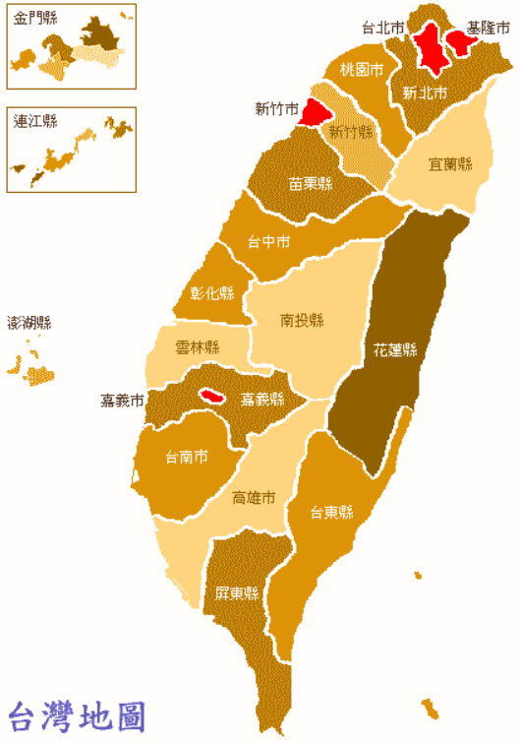
臺灣行政區
地圖
20

Slide 21
主要部分訂定缺失態樣

Slide 22
投標須知範本重點事項
    七十一、依採購法第65條及採購法施行細則第87條之規定，本採購標的之下列部分及依其他法規規定應由得標廠商自行履約之部分，不得由其他廠商代為履行(視個案情形於招標時勾選；無者免填)：
    □(1)主要部分為： 。
    □(2)應由得標廠商自行履行之部分為： 。
    □除前項所列者外，屬營造業法第3條第1款之營繕工程，且得標廠商為營造業者，其主要部分尚包括：工地主任、工地負責人、專任工程人員、安全衛生人員均應為廠商僱用之人員。

Slide 23
例一：醫院被服委外洗滌案規定主要部分疑義
一、採購契約第2條規定履約標的為『負責收、送機關所有布品、衣物、各類被服、工作服之洗滌、烘乾、分類燙平、摺疊、收送、縫補等一貫作業。』，且招標文件允許投標廠商得有協力廠商，並檢附資格文件供審查。
二、投標須知第71點又標示主要部分為：『完成被服洗滌及運送作業。』。
三、機關招標文件前後規定互為矛盾？

Slide 24
例二：環境清潔維護工作採購案主要部分疑義
一、廠商履約期間除派駐工作人員外，所需清潔用品耗材包含塑膠袋、漂白劑、清潔工具、水蠟、打腊機、口罩、手套、垃圾夾、病媒防治用藥、鼠害防治用藥及其餘所需清潔工具等，均須分別向不同供應廠商購料。
二、投標須知第71點又標示主要部分為：『108-110年度兩分院環境清潔維護工作採購案。』。
三、規定主要部分為購案名稱？

Slide 25
例三：履約標的尚有多項尚須專業分包事項
一、得標廠商須分別於國外辦理「臺灣蔬菜品種觀摩會」及「農企業博覽會」等，服務項目包含會場場地與音響租借、舞台佈置與桌椅、肥料農藥與資材、出差費之飛機與旅宿等涉及之履約標的均須專業分包。
二、投標須知第71點又標示主要部分為：『本招標計畫全部。』。

Slide 26
98.10.21 工程企字第09800468030號函(視個案情形明確訂定主要部分，避免過於空泛致發生轉包爭議)
....
二、本會近期稽核發現有機關工程採購於招標文件中標示之主要部分過於廣泛，造成廠商全部自行履行困難，致生爭議。例如於招標文件訂定主要部分為鋼構工程，致其鋼構組件之吊裝、組立、焊接、防火被覆、油漆等作業，是否均須由得標廠商自行履行，滋生疑義。甚或訂為主要部分之工作，跨越不同專業分工之範圍，例如土木建築工程標案中，將比重甚低之消防工程、水電工程列入主要部分，亦屬不適宜之作法。
三、訂定上開主要部分時，應視案件特性及實際需要妥適訂定，並注意其與投標廠商資格之關聯性，避免得標廠商不具備該主要部分之履約資格及能力或僅有特定廠商符合資格，反而造成不公平限制競爭之情形。

Slide 27
投標須知範本重點事項
    七十七、全份招標文件包括：（可複選；刊登於政府電子採購網之本案招標公告為招標文件之一部分，不另檢附）
    □(1)招標投標及契約文件。
    □(2)投標須知。
    □(3)投標標價清單。
    □(4)投標廠商聲明書。
    □(6)招標規範。
    □(7)技術服務或工程採購案，「廠商參與公共工程可能涉及之法律責任」及廠商切結書（行政院公共工程委員會101年1月13日工程企字第10100017900號函修訂）：
    □切結書1。 □切結書2(工程技術顧問公司執業技師)。□切結書3(營造業專任工程人員) □切結書4(營造業工地主任) ......

Slide 28
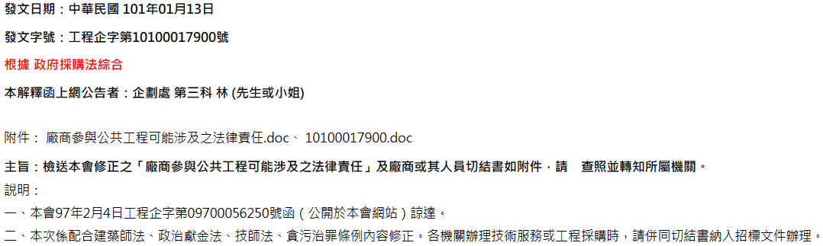
稽核缺失案例：
公開於工程會網站之101年01月13日工程企字第10100017900號函修正之「廠商參與公共工程可能涉及之法律責任」已配合刑法108年12月25日及採購法108年5月22日之修法而修訂，經查招標文件所附前揭文件未採用最新版本，致刑法及採購法部分規定未符最新法規。
重新下載

Slide 29
廠商資格文件
各行業公會會員證

Slide 30
投標廠商資格與特殊或巨額採購認定標準
基本資格(第2條)
特定資格(第5條，得擇定。第13條：應先評估可能符合特定資格之廠商家數，並檢討有無不當限制競爭。)
與提供招標標的有關
(第3條，得擇定)
與履約能力有關
(第4條，得擇定)
具有相當經驗或實績者
廠商登記或設立之證明
廠商具有製造、供應或承做能力之證明
具有相當人力者
廠商具有如期履約能力之證明
廠商納稅之證明(營業稅或所得稅)
具有相當財力者
廠商或其受雇人、從業人員具有專門技能之證明
加入工業或商業團體之證明(會員證)
具有相當設備者
廠商具有維修、維護或售後服務能力之證明
具有符合國際或國家品質管理之驗證文件者
廠商信用之證明
其他法令規定或經主管機關認定者
其他經主管機關認定者

Slide 31
投標廠商資格訂定事項
工程會112年4月12日工程稽字第11200061271號函(審計部112年3月17日台審部五字第1120054437號函)，審計部調查各級政府110年1月至111年12月公告金額以上之政府採購決標資訊，核有138件投標廠商資格訂定情形，發現仍有政府採購錯誤行為態樣，如：「限非屬法規規定之團體之會員方可投標」、「投標時須檢附原廠製造證明、原廠代理證明、原廠願意供應證明、原廠品質保證書」、「限公部門（政府機關、公營事業、公立學校）之實績」及「非特殊或巨額採購卻規定特定資格」之情形。
其中「限非屬法規規定之團體之會員方可投標」計85件，如廠商須檢附「中華民國旅行業品質保障協會之會員證件證明」、「電梯協會」等 。

Slide 32
應加入公會始得營業、執業、開業規定
建築師法第28條第1項
建築師領得開業證書後，非加入該管直轄市、縣（市）建築師公會，不得執行業務；建築師公會對建築師之申請入會，不得拒絕。
技師法第24條
技師非加入該科技師公會，不得執業，技師公會亦不得拒絕其加入。
營造業法第4條第1項
營造業非經許可，領有登記證書，並加入營造業公會，不得營業。
冷凍空調業管理條例第5條第1項
冷凍空調業非向所在地直轄市或縣 (市) 主管機關許可，領有登記證書，並於一個月內加入冷凍空調工程工業同業公會，不得營業。

Slide 33
應加入公會始得營業、執業、開業規定
自來水管承裝商管理辦法第3條第2項
承裝商應於取得籌設許可之日起六個月內辦妥公司或商業登記後，加入水管工程相關同業公會並檢附公司或商業登記證明文件及籌設許可文件影本，向地方主管機關申請營業許可，領取營業許可證書、承辦工程手冊、技術員及技工工作證，始得營業。
工程技術顧問公司管理條例第8條第1項
經營工程技術顧問公司，應經主管機關許可，始得申請公司設立或變更登記；經公司設立或變更登記，並向主管機關申請核發領得工程技術顧問公司登記證，及加入工程技術顧問全國商業同業公會 (以下簡稱全國商業同業公會) 或地方同業公會後，始得營業。

Slide 34
應加入公會始得營業、執業、開業規定
國土測繪法第37條第1、2項
測繪業應於取得許可或完成公司登記後一個月內加入登記所在地之技師公會或同業公會，...，始得營業。...。
前項測繪業登記所在地無地方性之技師公會或同業公會者，得加入全國性之技師公會或同業公會。
電器承裝業管理規則第3條
承裝業應向所在直轄市或縣（市）主管機關登記，並於一個月內加入登記所在地之相關電氣工程工業同業公會，始得營業；...。

Slide 35
昇降設備汰換、維護保養廠商資格
依《建築物昇降設備設置及檢查管理辦法》第2條第3款定義之建築物昇降設備專業廠商為：『領有中央主管建築機關核發登記證，從事昇降設備安裝或維護保養並具有專業技術人員之廠商。』；
同條第4款定義之專業技術人員為：『領有中央主管建築機關核發登記證，並受聘於專業廠商，擔任昇降設備安裝或維護保養之人員。』。
爰從事建築物昇降設備之建置與或維護保養之專業廠商或技術人員須領主管建築機關核發登記證，並無須加入相關公會始得營業之規定。
35

Slide 36
消防設備人員法
(112年06月21日公布施行)
第3條規定，消防設備人員，指消防設備師及消防設備士(中華民國國民經消防設備師、設備士考試及格，並領有消防設備師證書者)。
第6、7條規定，消防設備人員執行業務應領有消防設備人員證書，具有二年以上消防實務經驗者，自行設立或受聘於事務所或組織聯合事務所、以登記消防安全設備安裝工程業或消防安全設備檢修業為營業項目之公司...等專業機構向所在地直轄市、縣（市）主管機關申請登記，並發給消防設備人員執業執照，始得執行業務。
第19條第1項規定，消防設備人員領得執業執照後，非加入該管直轄市、縣（市）消防設備師公會或消防設備士公會，不得執行業務；....。
36

Slide 37
資訊軟硬體服務採購是否須規定公會會員證
  1.目前各縣市多有電腦工程職業工會、電腦工程人員職業工會、電腦商業同業公會、資訊服務職業工會、網路技術研發人員職業工會、資訊科技服務職業工會。
  2.上開相關公會，法令尚無營業須加入之規定。
37

Slide 38
不當要求應檢附公會會員證
1.醫院被服委外洗滌採購、資訊軟硬體採購規定應檢附相關公會會員證？
2.昇降設備汰換、維護保養要求投標廠商須檢附電梯協會、昇降機安全協會會員證明文件？

Slide 39
廠商資格文件
各行業登記證及
承攬工程手冊

Slide 40
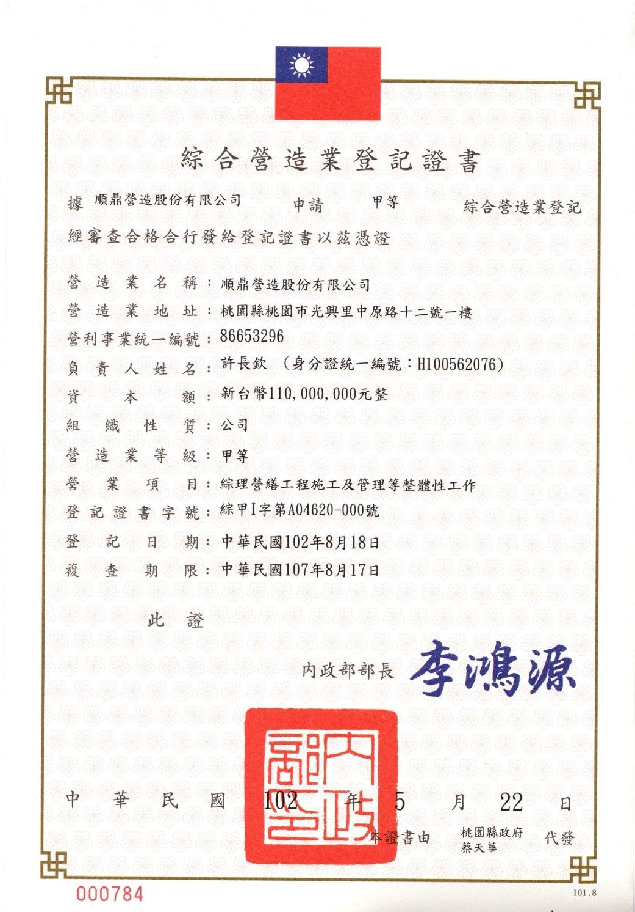
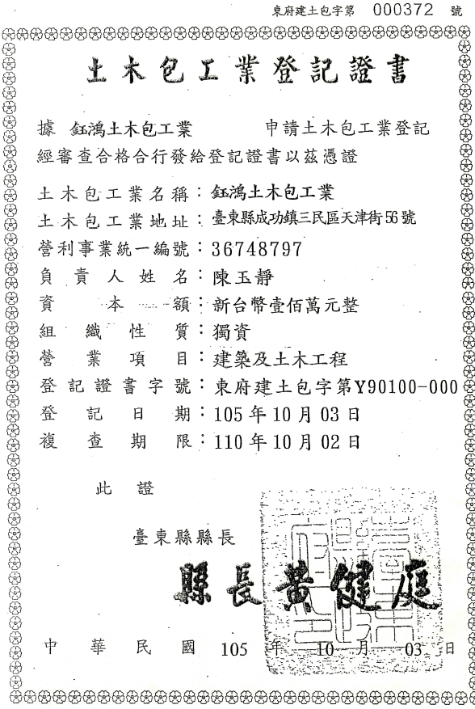
營造業登記證

Slide 41
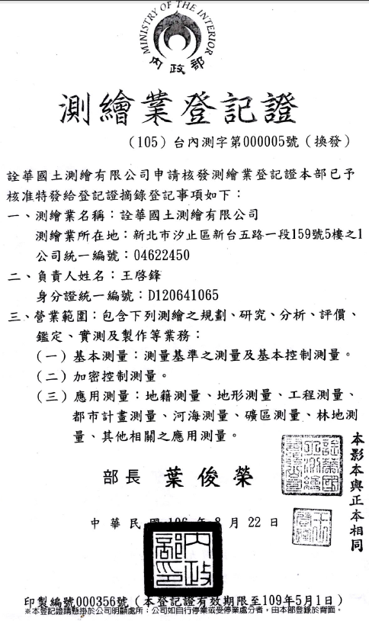
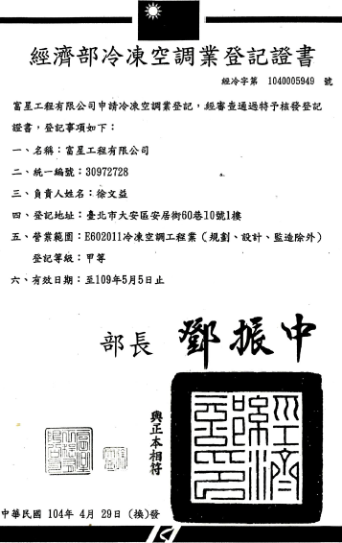
測繪、冷凍空調業登記證

Slide 42
營造業法承攬工程手冊規定
營造業法第15條第1項
營造業應於辦妥公司或商業登記後六個月內，檢附下列文件，向中央主管機關或直轄市、縣 (市) 主管機關申請營造業登記、領取營造業登記證書及承攬工程手冊，始得營業；屆期未辦妥者，由中央主管機關或直轄市、縣 (市) 主管機關廢止其許可：
....
營造業法第42條
營造業於承攬工程開工時，應將該工程登記於承攬工程手冊，由定作人簽章證明；並於工程竣工後，檢同工程契約、竣工證件及承攬工程手冊，送交工程所在地之直轄市或縣 (市) 主管機關註記後發還之。
前項竣工證件，指建築物使用執照或由定作人出具之竣工驗收證明文件。

Slide 43
營造業法承攬工程手冊規定
營造業法施行細則第14條第1項
營造業於承攬工程開工時，應將該工程登載於承攬工程手冊，由定作人簽章證明，並依契約造價填載承攬金額；工程竣工後，應檢同工程契約、竣工證件及承攬工程手冊，送交工程所在地之直轄市或縣 (市) 主管機關註記後發還之。
營造業承攬工程造價限額工程規模範圍申報淨值及一定期間承攬總額認定辦法第7條第1項
營造業應於每年6月1日至7月31日間檢附承攬工程手冊及前一年或最近一年營利事業所得申報書或經會計師簽證資產負債表，向登記所在地直轄市、縣（市）主管機關申報淨值及承攬總額。

Slide 44
綜合營造業承攬工程手冊內容
一、手冊登記說明................................1～2頁
二、目錄........................................3頁
三、營造業登記證書內容..........................4～6頁
四、負責人照片、負責人印鑑及營造業印鑑..........7頁
五、專任工程人員照片、專任工程人員印鑑及簽名......8～10頁
六、獎懲記錄...................................11～12頁
七、異動事項...................................13～14頁
八、主管機關複查及抽查紀錄.....................15～16頁
九、評鑑事項...................................17～18頁
十、工程記載表.................................19～62頁

Slide 45
土木包工業承攬工程手冊內容
一、手冊登記說明................................1～2頁
二、目錄........................................3頁
三、土木包工業登記證書內容......................4～6頁
四、負責人照片、負責人印鑑及土木包業印鑑........7頁
五、獎懲記錄....................................8～9頁
六、異動事項...................................10～11頁
七、主管機關複查及抽查紀錄.....................12～13頁
八、工程記載表.................................14～60頁

Slide 46
規定附具承攬工程手冊考量原則
90.3.21工程企字第90009997號函
機關辦理工程採購，招標文件規定投標廠商資格文件包括營造業承攬工程手冊影本者，宜訂明須影印之頁次、內容或全冊影印；
其未訂明而於審標時認為廠商提供之影本頁次或內容有不足者，依政府採購法第51條第1項規定通知投標廠商提出不足部分之影本，不得逕以不合於招標文件規定處理。

Slide 47
規定附具承攬工程手冊考量原則
內政部98.7.9台內中營字第0980806333號函
按營造業施行細則第14條第1項規定：「營造業於承攬工程開工時，應將該工程登載於承攬工程手冊，由定作人簽章證明，並依契約造價填載承攬金額；工程竣工後，應檢同工程契約、竣工證件及承攬工程手冊，送交工程所在地之直轄市或縣（市）主管機關註記後發還之。」
依上開規定，營造業承攬工程造價之限額，應以契約造價金額認定之，並包含營業稅。惟如有相關法令（如離島建設條例）或招標文件另有規定契約造價金額不包含營業稅，於計算承攬工程造價之限額時，基於營業稅是營繕工程成本之一，仍應將營業稅併入計算。

Slide 48
綜合營造業登記證書複查期限過期之審標疑義
內政部營建署97.3.7營署中建字第0970009705號函
營造業法第17條所明定營造業自領得營造業登記證書之日起，每滿五年應申請複查；違反上開規定，應依本法第55條處以新臺幣10萬元以上50萬元以下之罰鍰。
另本法就營造業登記證書並無有效期限規定，上開營造業五年複查程序，其複查及抽查項目，僅涉及營造業負責人、專任工程人員之相關證明文件、財務狀況、資本額及承攬工程手冊之內容等，與營造業證明文件之有效性，應屬無涉；
至未辦理複查之營造業者是否符合投標文件投標廠商資格，請本權責自行認定，如有政府採購法相關規定適用疑義，請逕洽行政院公共工程委員會釋示。

Slide 49
原住民勞動合作社如何承攬工程及應備齊之證照
內政部營建署91.11.25營署建管字第0910073970號函
原住民勞動合作社其營業項目若為承攬建築及土木工程，應依規定辦理營造業登記，先以『○○○營造勞動合作社』為名稱，報請本部許可，於辦妥合作社法人設立後，並應於許可後六個月內向本部申領營造業登記證書及承攬工程手冊，即得據以承攬工程。

Slide 50
專任工程人員及工地主任

Slide 51
工程採購驗收有專任工程人員由他人代簽名情事
106.04.10工程企字第10600069010號函
一、監察院106年3月9日院台申貳字第1061830740號函略以：「邇來本院於調查案件時，偶有發現少數營繕工程採購案件之驗收，發生疑似由第三人以廠商代表名義簽名情事，易生相關責任歸屬疑義」。
二、查採購法第72條第1項規定：「機關辦理驗收時應製作紀錄，由參加人員會同簽認。……」；復查營造業法第41條規定：「工程主管或主辦機關於勘驗、查驗或驗收工程時，營造業之專任工程人員及工地主任應在現場說明，並由專任工程人員於勘驗、查驗或驗收文件上簽名或蓋章（第1項）。未依前項規定辦理者，工程主管或主辦機關對該工程應不予勘驗、查驗或驗收（第2項）。」

Slide 52
三、本會訂定之驗收紀錄表格內容，其廠商出席人員列有代表(無者免)及專任工程人員(非屬營造業者免)簽章欄位，應分別按其身分於適當欄位簽章，以辨明責任，不得有偽造簽名之情事。
四、營繕工程採購之驗收，如發生由第三人以廠商代表名義代簽他人姓名情事，請依採購法第101條第1項第4款規定（刊登公報拒絕往來情形）處理；並查察個案是否有借牌或轉包情形後，依下列規定及招標文件內容妥處：
(一)採購法第31條（押標金之處理）、第32條（保證金之處理）、第50條（決標後之處理）、第66條（違反轉包之處理）、第101條（刊登公報拒絕往來情形，例如第1項第1款、第2款、第6款、第11款、第12款）。

Slide 53
(二)本會106年1月5日修正之「投標須知範本」第71點，增列依其他法規規定應由得標廠商自行履約，不得由其他廠商代為履行之內容；並增訂主要部分及應由得標廠商自行履行之部分，供各機關依個案實際需要勾選及載明其內容。另為利工程採購得標廠商具備整體管理之能力，就屬營造業法第3條第1款之營繕工程，且得標廠商為營造業者時，上述範本第71點第2項載明主要部分尚包括工地主任、工地負責人、專任工程人員、安全衛生人員均應為廠商僱用之人員，由招標機關依個案情形勾選。
(三)個案如有涉及營造業法之處罰規定者，請通知該法主管機關處理。

Slide 54
營造業專任工程人員職責
營造業法第34條
營造業之專任工程人員，應為繼續性之從業人員，不得為定期契約勞工，並不得兼任其他業務或職務。但經中央主管機關認可之兼任教學、研究、勘災、鑑定或其他業務、職務者，不在此限。
營造業負責人知其專任工程人員有違反前項規定之情事者，應通知其專任工程人員限期就兼任工作、業務辦理辭任；屆期未辭任者，應予解任。
營造業法第36條
土木包工業負責人，應負責第32條所定工地主任及前條(第35條)所定專任工程人員應負責辦理之工作。

Slide 55
營造業專任工程人員職責
營造業法第35條
營造業之專任工程人員應負責辦理下列工作：
一、查核施工計畫書，並於認可後簽名或蓋章。
二、於開工、竣工報告文件及工程查報表簽名或蓋章。
三、督察按圖施工、解決施工技術問題。
四、依工地主任之通報，處理工地緊急異常狀況。
五、查驗工程時到場說明，並於工程查驗文件簽名或蓋章。
六、營繕工程必須勘驗部分赴現場履勘，並於申報勘驗文件簽名或蓋章。
七、主管機關勘驗工程時，在場說明，並於相關文件簽名或蓋章。
八、其他依法令規定應辦理之事項。

Slide 56
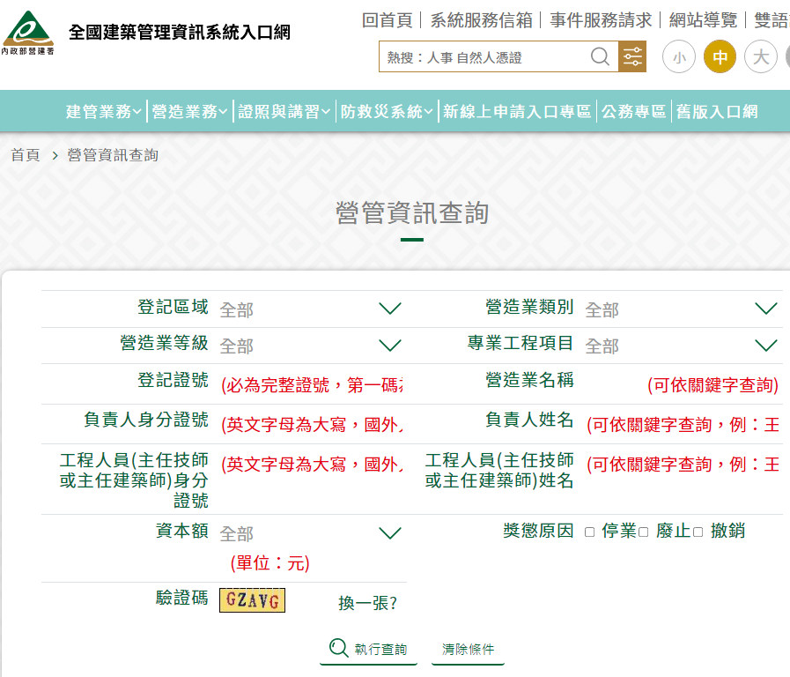
[全國建築管理資訊系統入口網]/營造業務/營管資訊查詢
56

Slide 57
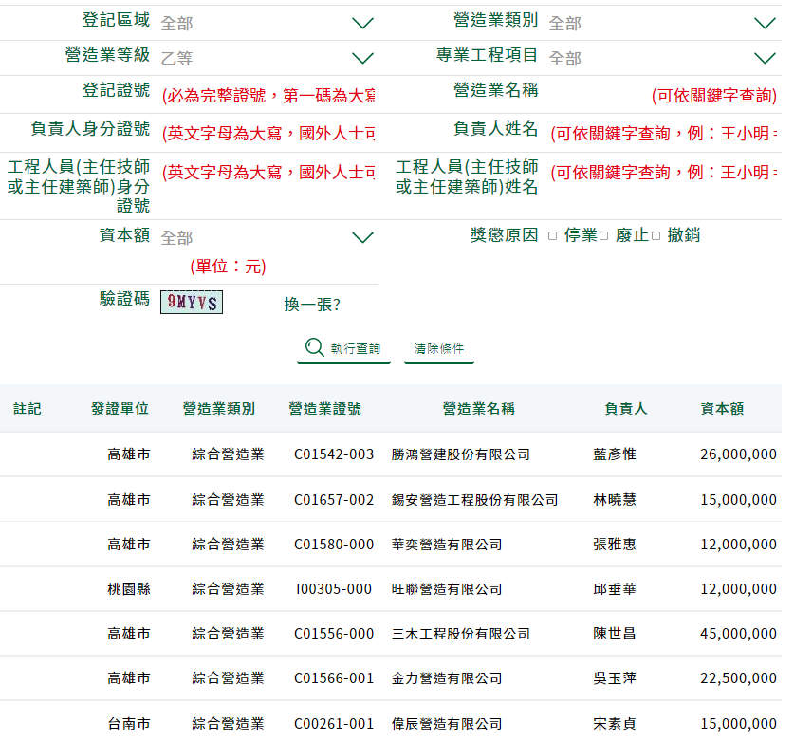
57

Slide 58
58

Slide 59
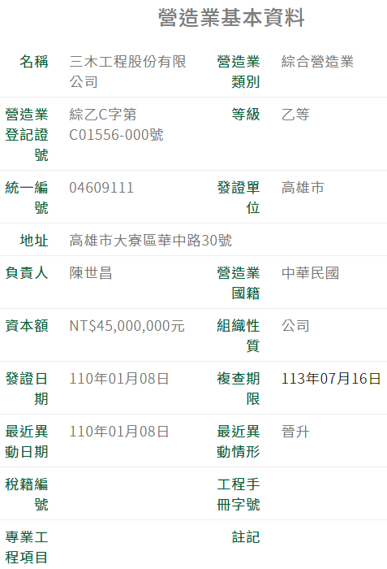
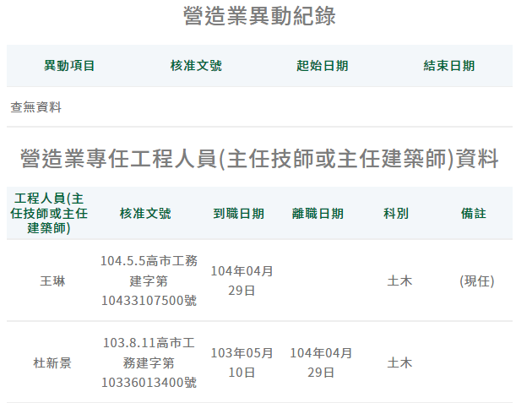
59

Slide 60
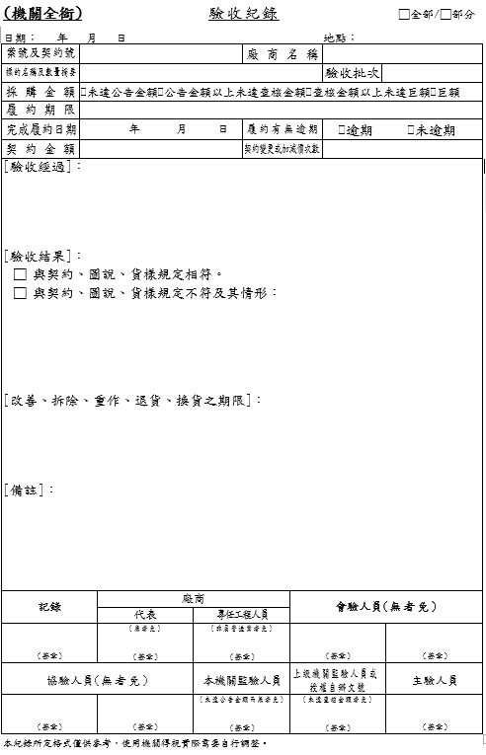
驗收紀錄範本
確認專任工程人員分

Slide 61
營造業工地主任職責
營造業法第28條
營造業負責人不得為其他營造業之負責人、專任工程人員或工地主任。
營造業法第31條第3項
取得工地主任執業證者，每逾四年，應再取得最近四年內回訓證明，始得擔任營造業之工地主任。
營造業法第31條第5項
...；工地主任應加入全國營造業工地主任公會，全國營造業工地主任公會不得拒絕其加入。營造業聘用工地主任，不必經工地主任公會同意。

Slide 62
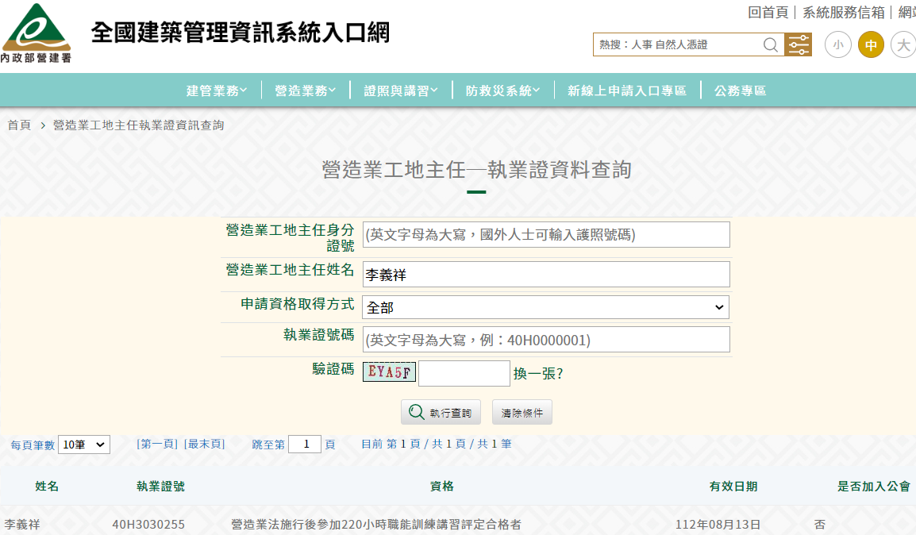
[全國建築管理資訊系統入口網]/營造業務/營造業工地主任執業證資料查詢
62

Slide 63
營造業工地主任職責
營造業法第32條
營造業之工地主任應負責辦理下列工作：
一、依施工計畫書執行按圖施工。
二、按日填報施工日誌。
三、工地之人員、機具及材料等管理。
四、工地勞工安全衛生事項之督導、公共環境與安全之維護及其他工地行政事務。
五、工地遇緊急異常狀況之通報。
六、其他依法令規定應辦理之事項。
營造業承攬之工程，免依第30條規定置工地主任者，前項工作，應由專任工程人員或指定專人為之。
營造業法第36條
土木包工業負責人，應負責第32條所定工地主任及前條所定專任工程人員應負責辦理之工作。

Slide 64
以太魯閣號事故之省思
營造業法細則第18條：本法第30條所定應置工地主任之工程金額或規模如下：
  一、承攬金額新臺幣5,000萬元以上之工程。
  二、建築物高度36公尺以上之工程。
  三、建築物地下室開挖10公尺以上之工程。
  四、橋樑柱跨距25公尺以上之工程。
營造業法第28條：『營造業負責人不得為其他營造業之負責人、專任工程人員或工地主任。』
營造業法第30條第2項：『前項設置之工地主任於施工期間，不得同時兼任其他營造工地主任之業務。』
64

Slide 65
工程勘驗、查驗或驗收應確認
專任工程人員及工地主任身分
106.2.17工程管字10600035390號函
轉知內政部營建署有關為落實營造業法第30條、第31條第5項，請於應設置工地主任之工地，查核工地主任執業證及營造業工地主任公會會員證。

Slide 66
規格訂定注意事項

Slide 67
公共工程技術規格疑有限制競爭態樣
111.02.08工程企字第1100102141號函送110年12月21日「研商公共工程技術規格疑有限制競爭態樣事宜」會議紀錄：
一、不當指明廠牌、利用技術規格或審查為綁標等均違反採購法並有刑責：
(1)所訂規格須為符合機關需求所必須，始無違反限制競爭。
(2)無法精確描述規格始得於招標文件標示廠牌並加註諸如「或同等品」字樣。88.08.25工程企字第8812365號及88.10.07工程企字第8814235號函釋。
(3)無論機關、非機關組織或廠商人員違法綁標者，均會受採購法及刑法或貪污治罪條例處罰。
二、無論是否採統包，機關訂功能效益技術規格，搭配評選方式由廠商投標提出廠牌型號，得標後依約履行：
(1)招標文件依功能需求條件訂定規格；
(2)要求廠商投標文件就重要項目，提列廠牌型號，得標後即為契約內容依約履行。

Slide 68
公共工程技術規格疑有限制競爭態樣
三、技術服務廠商訂定技術規格如提及廠牌，應主動向機關說明必要性。
四、客觀公正審查施工廠商提出之同等品，並書面具體告知不符之處。
五、工程會將透過施工查核及採購稽核機制，檢視有無技術規格限制競爭之情形。
六、請工程會技術處主動邀集相關公會及機關，檢視施工綱要規範機電部分內容。

Slide 69
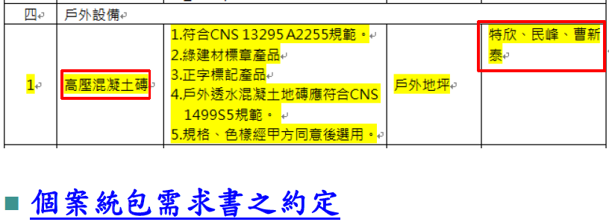
規格限制競爭態樣


Slide 70
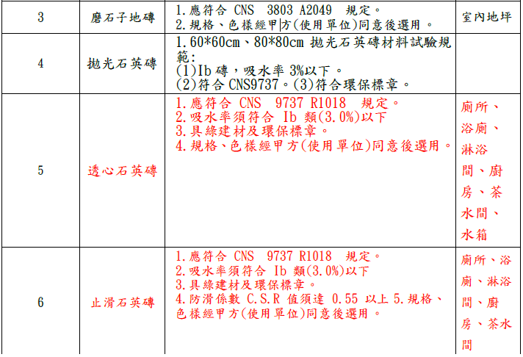
符合採購法案例
✓

Slide 71
工程採購訂定及審查技術規格建議作法
111.02.14工程企字第1110100017號函
一、依採購法第26條第1項至第3項規定技術規格有其適用順序，應優先依同條第1項規定，訂定符合機關需求之技術規格；無法依同條第1項規定訂定技術規格之部分，再依序依第2項、第3項規定辦理。
二、依機關所必須之需求訂定技術規格：
1.應瞭解機關需求並依採購法§26規定訂定技術規格，除可經由技術服務廠商協助建議外，各機關得依§11-1規定成立採購工作及審查小組，或依§26注意事項載明之審查機制，確認所訂技術規格屬「機關所必須」之需求。
2.無論是否採統包，技術規格之訂定為兼顧合法及確保履約品質，得採行招標文件訂功能效益技術規格，搭配評選方式由廠商投標提出廠牌型號，得標後依約履行：

Slide 72
(1)依功能需求條件訂定規格：依注意事項第2點規定：「招標文件所定供不特定廠商競標之技術規格，應以達成機關於功能、 效益或特性等需求所必須者為限。如有採購較佳之功能、效益或特性等之標的之必要，宜採最有利標決標......。」爰以功能、效益、特性訂定規格。
(2)要求廠商投標文件就重要項目，提列廠牌型號，得標後即為契約內容依約履行：為確保品質及明確履約標的，機關得採評選方式，並就重要項目要求投標廠商於投標文件標示擬採用之廠牌、型號，得標後該部分內容即為契約之一部分，依所提列廠牌、型號履約及驗收。
三、如可明確載明技術規格，無須再提及參考廠牌：就個案實際需求，如已依功能或效益訂定明確之技術規格，又提及參考廠牌，易於審查時具有操作空間，造成施工廠商履約之困擾；爰提及廠牌應以「無法以精確之方式說明技術規格」為限，並應依§26-3規定加註諸如「或同等品」字樣。

Slide 73
四、技術服務廠商訂定技術規格如須於招標文件提及廠牌者，應依注意事項第7點於提出招標文件前，備具理由主動向機關書面說明其必要性；機關並透過審查方式，確認提及廠牌之情形有無逾機關所必須。
五、監造廠商及機關人員應依個案契約約定之技術規格，公正審查施工廠商提出之廠牌（含同等品）；如有不符之情形，應以書面具體告知施工廠商不符之原因，不得藉由審查刁難，行綁標之實。

Slide 74
合理訂定等標期

Slide 75
技術服務訂定合理等標期
招標期限標準第2條第1項
  機關辦理公開招標，其公告自刊登政府採購公報日起至截止投標日止之等標期，應視案件性質與廠商準備及遞送投標文件所需時間合理訂定之。
招標期限標準第7條
  機關於等標期截止前變更或補充招標文件內容者，應視需要延長等標期。
  前項變更或補充，其非屬重大改變，且於原定截止日前五日公告或書面通知各廠商者，得免延長等標期。

Slide 76
89年03月10日(89)工程企字第89006405號
「招標期限標準」各條項規定「應視案件性質與廠商準備及遞送投標文件所須時間合理訂定之。‧‧‧不得少於下列期限」，所稱「十四日、二十一日、二十八日、四十日、十日、三日」，均為下限規定，機關於辦理招標或公開取得書面報價或企劃書訂定之等標期，應視採購個案之規模、複雜程度及性質，考量廠商準備及遞送投標文件所必須之時間，予以「合理」訂定，不得逕以下限期限訂之。

Slide 77
技術服務訂定合理等標期
93年06月07日工程企字第09300219880號(重申應視採購案件之規模、複雜程度及性質，考量廠商準備投標文件所必需之時間「合理」訂定等標期，不得逕以下限期限定之)：『一、據自由時報93.05.31所載，世界各國知名建築物之工程比圖時間長達七個月，而本國公共工程之比圖時間大都只有14天，影響建築品質，使得形塑臺灣淪為口號，爰請各機關重視此項問題。二、依本會訂頒之「各種採購方式等標期下限表」-【註二】所列各種情形之一者，應視案件之規模、複雜程度及性質，考量廠商準備投標文件所必需之時間酌予延長等標期，例如機關委託廠商承辦公有建築物之「競圖」技術服務，規定廠商提出為該採購案特別繪製或製作之設計圖、模型、檢測文件或樣品者，應依上揭規定「合理」訂定等標期。』

Slide 78
111年02月22工程企字第1110002389號(重申工程採購應合理訂定等標期)
一、據臺灣區綜合營造業同業公會反映，工程主辦機關辦理「未達公告金額之採購案」，等標期僅有7日，導致廠商備標不及錯失投標機會。
二、依採購法第28條第1項規定：「機關辦理招標，其自公告日或邀標日起至截止投標或收件日止之等標期，應訂定合理期限。...。」，招標期限標準第2條第1項規定：「......等標期，應視案件性質與廠商準備及遞送投標文件所須時間合理訂定之。」第 5 條規定：「機關依本法第49條之規定公開徵求廠商之書面報價或企劃書者，其自，其自公告日起至截止收件日止之等標期，應訂定五日以上之合理期限。」爰等標期應視採購個案之規模、複雜程度及性質，考量廠商準備及遞送投標文件所必須之時間，予以合理訂定，不得逕以下限期限訂之。

Slide 79
技術服務訂定合理規劃設計時程
108年08月15日工程技字第1080200713號(「公共工程訂定工期參考原則」)
為協助各機關辦理公共工程時，妥為訂定合理工期，避免工期估算不合理影響廠商投標意願，或發生履約期間需辦理工期展延衍生爭議之情形，以利工程順利執行，特訂定本參考原則。
「公共工程訂定工期參考原則」第7點
為確保規劃設計品質，機關應視工程性質、規模及用途等，訂明技術服務廠商合理之規劃設計作業時程。該作業時程得參考附表一，並應依個案特性予以調整。

Slide 80
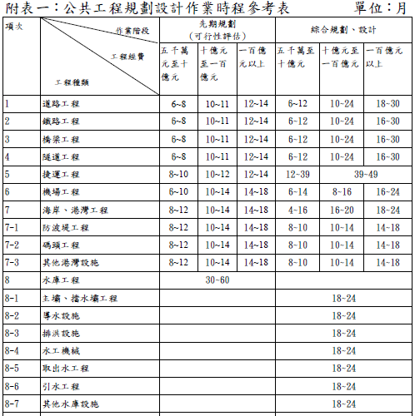

Slide 81
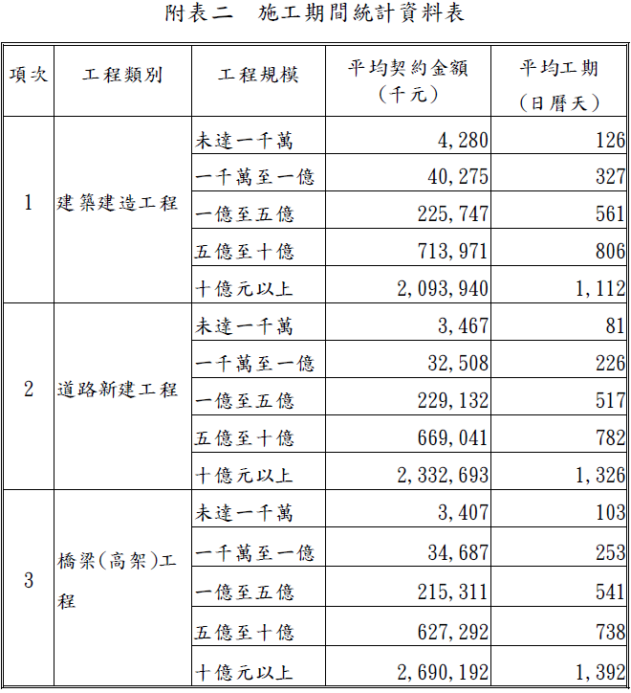

Slide 82
拒絕往來廠商及
背景資料之查察

Slide 83
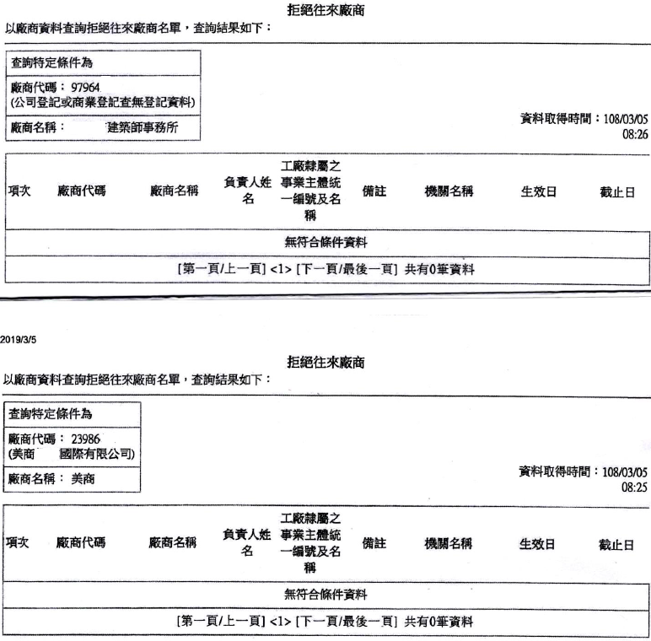
拒絕往來廠商查詢結果

Slide 84
拒絕往來廠商查詢
一、拒絕往來廠商查詢時機
1.開標前。
2.最有利標評選案件，決標或議價前
3.共同投標成員、投標文件檢附之協力或分包廠商、最有利標服務建議書之服務團隊。
4.保留決標案件於決標前。
5.契約變更決標前。
二、列印查詢結果併同採購文件保存

Slide 85
如何查察工程相關廠商資料
公司分公司→經濟部商業司/商工登記公示資料查詢。
營造業 →全國建築管理資訊系統入口網/營造業務/營管資訊查詢/
室內裝修業→全國建築管理資訊系統入口網/證照與講習/[公司/機構資料查詢]/[類別]/室內裝修業。
建築師事務所→全國建築管理資訊系統入口網/建管業務/建築師登記。
技師事務所及顧問公司→工程會首頁/工程技術/技師執業資訊查詢。

Slide 86
投標廠商過去履約績效之評分方式疑義
109.8.24工程企字第1090100288號函
機關辦理評選作業，如依最有利標評選辦法第5條第6款規定將「過去履約績效」列為評選項目，除招標文件另有規定外，應為投標廠商以自己名義所完成者，不包含投標廠商計畫主持人或相關工作團隊成員之經驗實績。
稽核缺失案例：
工作小組未查察投標廠商服務建議書所列履約績效尚有未完成履約者。

Slide 87
以負責人名稱查詢其擔任負責人之其他廠商停權情形
111.06.06工程企字第1110100299號函
  為防範停權廠商於拒絕往來期間，其負責人意圖規避採購法而另以其其他廠商名義參與政府採購，政府電子採購網業新增旨揭功能，俾利機關辦理採購採評選或評分方式審查者，得將之納入評選考量，以擇選優良廠商。
  工程廠商之負責人以另成立之其他廠商參與競標，機關亦可透過本會工程履歷資料瞭解該相同負責人之廠商過去履約情形，比照將之納入評選考量。
  旨揭功能操作請至政府電子採購網登入：「機關端/採購輔助/廠商管理/拒絕往來廠商/查詢作業」項下，輸入負責人姓名查詢。

Slide 88
專案管理廠商之專任職員人數
    機關委託技術服務廠商評選及計費辦法第11條
    機關委託廠商辦理技術服務，除法令另有規定者外，其招標文件得依個案特性及實際需要載明下列事項：
    一、服務之項目、工作內容及需求計畫。二、廠商所應具備之專任技術人員及此等人員所應持有之證照或資格，或其他與提供服務有關之資格條件。三、服務工作完成後所應達到之目標或成果。.....十五、委託服務費用之預算、預估金額或固定服務費用或費率。十六、其他必要事項。
    廠商承辦技術服務屬第九條之專案管理者，其專案管理人員至少應有二分之一為該廠商之專任職員。

Slide 89
辦理評選時請將CSR指標納入評分項目
113年05月28日工程企字第11300104621號函
一、審計部審核通知(113年5月8日台審部五字第1130016848號函)，各機關以評選（審）辦理之採購，將廠商為員工加薪或提供合理薪資等，納入政府採購案評選（審）項目之執行情形仍有需提升；為落實行政院以政策工具鼓勵企業加薪之目標，機關辦理評選（審）時，請將企業社會責任指標（包含廠商為員工加薪或提供合理薪資，簡稱CSR指標）納入評分項目，以引導參與政府採購之廠商重視其企業社會責任（CSR），提升企業加薪意願，使廠商員工薪資最低達3萬元。
二、工程會已研訂「採購評選委員會（評審小組）評選（審）委員評分表（評選項目含廠商企業社會責任【CSR】指標）」範本，可於工程會網站/政府採購/採購手冊及範例/機關辦理最有利標簽辦文件範例/頁面下載參考運用。

Slide 90
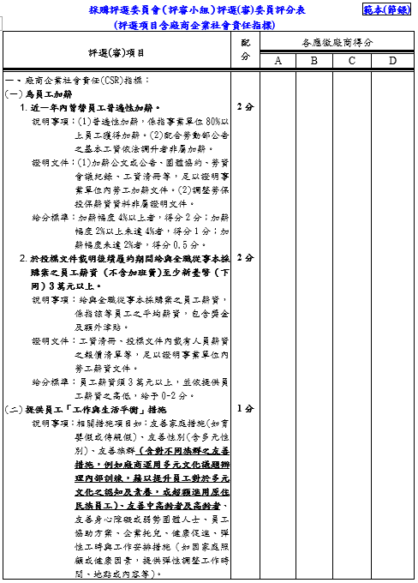
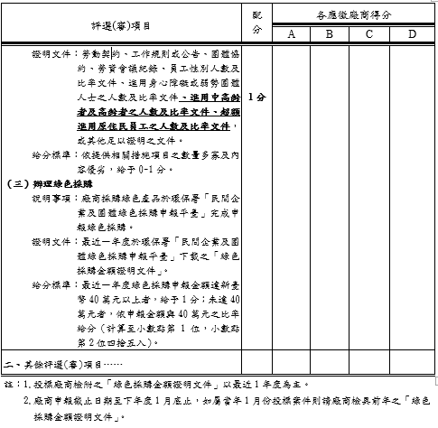

Slide 91
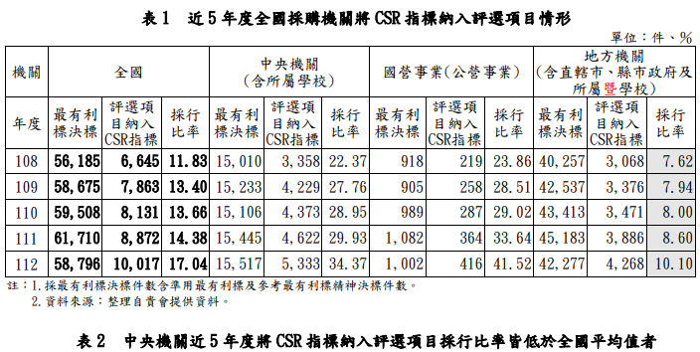
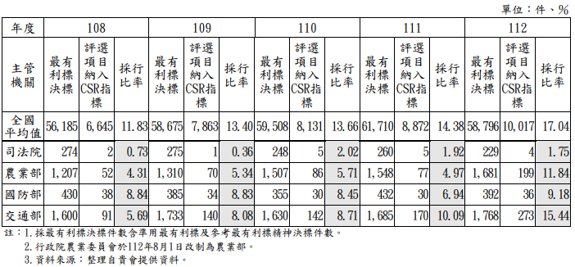

Slide 92
技術服務-訂定廠商資格

Slide 93
    《機關委託技術服務廠商評選及計費辦法》第3條
    所稱技術服務，指工程技術顧問公司、技師事務所、建築師事務所及其他依法令規定得提供技術性服務之自然人或法人所提供與技術有關之可行性研究、規劃、設計、監造、專案管理或其他服務。
    前項技術服務，依法令應由專門職業及技術人員或法定機構提供者，不得由其他人員或機構提供。

Slide 94
技術服務相關法令
  建築法、建築師法、消防法、消防設備師及消防設備士管理辦法、各類場所消防設備設置標準、建築物室內裝修管理辦法、冷凍空調業管理條例、機械遊樂設施設置及檢查管理辦法
  技師法、技師法施行細則、各科技師執業範圍、建築物結構與設備專業技師簽證規則、環境工程技師簽證規則、公共工程專業技師簽證規則
  工程技術顧問公司管理條例、國土測繪法、經營或受聘於測繪業之測量技師簽證規則
  營造業法、水土保持法、水土保持計畫審核監督辦法
  水污染防治法、土壤及地下水污染整治法、土壤污染管制標準
  下水道法、自來水法、溫泉法
  公路法、鐵路法、大眾捷運法

Slide 95
法源
技術服務採購訂定投標廠商資格應注意事項
《工程技術顧問公司管理條例》第3條：「工程技術顧問公司，指從事在地面上下新建、增建、改建、修建、拆除構造物與其所屬設備、改變自然環境之行為及其他經主管機關認定工程之技術服務事項，包括規劃與可行性研究、基本設計、細部設計、協辦招標與決標、施工監造、專案管理及其相關技術性服務之公司。」及
第4條：「工程技術顧問公司登記之營業範圍，得包括土木工程、水利工程、結構工程、大地工程、測量、環境工程、都市計畫、機械工程、冷凍空調工程、電機工程、電子工程、化學工程、工業工程、工業安全、水土保持、應用地質、交通工程及其他經主管機關認定科別之工程技術事項。」

Slide 96
法源
《建築法》第13條第1~2項：
本法所稱建築物設計人及監造人為建築師，以依法登記開業之建築師為限。但有關建築物結構及設備等專業工程部分，除五層以下非供公眾使用之建築物外，應由承辦建築師交由依法登記開業之專業工業技師負責辦理，建築師並負連帶責任。
公有建築物之設計人及監造人，得由起造之政府機關、公營事業機構或自治團體內，依法取得建築師或專業工業技師證書者任之。
《建築法》第4條：本法所稱建築物，為定著於土地上或地面下具有頂蓋、樑柱或牆壁，供個人或公眾使用之構造物或雜項工作物。
《建築法》第14條：
本法所稱建築物之承造人為營造業，以依法登記開業之營造廠商為限。

Slide 97
技術服務採購投標廠商資格應注意事項
法源
建築物室內裝修管理辦法第5條
室內裝修從業者業務範圍如下：
一、依法登記開業之建築師得從事室內裝修設計業務。
二、依法登記開業之營造業得從事室內裝修施工業務。
三、室內裝修業得從事室內裝修設計或施工之業務。
開業建築師
室內裝修業
營造業
裝修設計
裝修施工

Slide 98
涉及電器承裝業、用電設備檢驗維護等應妥訂廠商資格
111年07月20日工程企字第1110100482號函
二、審計部抽查107年1月至110年6月間機關辦理用戶用電設備工程及用電場所檢驗維護採購，有未妥訂投標廠商資格、未覈實審標或未加強履約管理作業，致由非合格電器承裝業廠商得標施作，或實際維護地點逾越用電設備檢驗維護業登記範圍，衍生違規經營業務等情事。
三、機關辦理涉及依法(例如電業法)應交由電器承裝業、用電設備檢驗維護業辦理之採購，請依政府採購法第36條、第37條、投標廠商資格與特殊或巨額採購認定標準及各該目的事業法令規定，視個案需要妥為訂定投標廠商或分包廠商資格，及廠商應出具之證明文件(例如登記執照、公會會員證)，並可適時利用經濟部能源局建置之「合格電器承裝檢驗維護業資料查詢系統」查詢合格業者名單，及加強履約管理作業。

Slide 99
用電設備檢驗維護業
《用電設備檢驗維護業管理規則》
第4條：
用電設備檢驗維護業（以下簡稱檢驗維護業）應向所在地直轄市或縣（市）主管機關登記，並於一個月內加入相關用電設備檢驗維護工程工業同業公會，始得營業；相關用電設備檢驗維護工程工業同業公會不得拒絕其加入。
第12條第1項、第2項：
用電設備檢驗維護業檢驗維護業之登記維護範圍，以直轄市或縣（市）主管機關所轄行政區域為單位，並以其所在地相連四行政區域為限。
行政區域內未有檢驗維護業設立登記者，其轄區內之用電場所得委託在其他行政區域登記之檢驗維護業負責維護之。

Slide 100
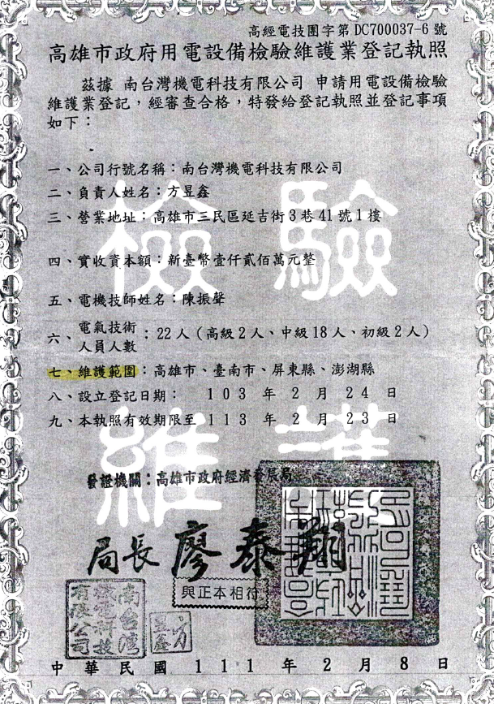
用電設備檢驗維護業登記執照

Slide 101
冷氣設備工程之施工、安裝、測試、維護、保養等事項廠商資格
經濟部工業局98年04月16日工知字第09800291800號函
三、冷凍空調業管理條例第3條規定，分別說明如下：
(一)冷凍空調設備相關工程之施工、安裝、測試、維護、保養等項目，倘為供公眾使用或非簡易設備，應由具有本條例資格之業者執行之。
(二)上述項目之單一主機倘屬簡易設備，但為供公眾使用者，仍應由具有本條例資格之業者辦理。
(三)倘冷凍空調設備相關工程之安裝或保養事項，為非供公眾使用且屬簡易者，始可由營業項目代碼列有E601020電器安裝業之廠商辦理。
四、上述「簡易」設備範圍，依本條例施行細則第2條略以：「本條例第3條第3項所稱簡易之設計、監造、安裝或保養，指就單一主機在10冷凍噸以下或5馬力以下...」。

Slide 102
113年08月20日工程企字第1130013601號函
(一)按冷凍空調業管理條例第3條、第5條、第6條及其施行細則第2條相關規定，從事冷凍、冷藏、空氣調節、環境控制、潔淨室、冰水主機、儲能設備、通風換氣設備及其相關工程之施工、安裝、測試、維護、保養等項目，且屬供公眾使用或非簡易設備（冷凍空調設備單一主機超過10冷凍噸或5馬力），應由具領有冷凍空調業登記證書（公司營業項目E602011冷凍空調工程業），及加入冷凍空調工程工業同業公會等資格之業者執行。爰冷凍空調設備含安裝或維護之招標作業，倘屬供公眾使用或非簡易設備（冷凍空調設備單一主機超過10冷凍噸或5馬力）者，機關訂定廠商投標資格應考量上開規定。

Slide 103
113年08月20日工程企字第1130013601號函(續)
(二)另查商業團體分業標準，能源技術服務商業係指從事新淨潔能源(包含太陽能、生質與廢棄功能、地熱、海洋能、風力、水力)、節約能源、提升能源使用效率或抑制移轉尖峰用電負載之設備、系統及工程之規劃、可行性研究、設計、安裝、施工、維護、檢測、代操作、相關軟硬體構建及其相關技術服務之行業，機關辦理節能改善措施採購案如屬整體系統化改善案(包括但不限於冷凍空調設備)，且得標廠商為「能源技術服務業」者，倘履約項目涉及冷凍空調業部分，考量該部分屬特許行業，應交由符合法規之冷凍空調業執行。

Slide 104
技術服務人員簽署規定

Slide 105
實際提供技術服務人員簽署規定
    《機關委託技術服務廠商評選及計費辦法》第38條
    廠商承辦技術服務，其實際提供服務人員應於完成之圖樣及書表上簽署。其依法令須由執（開）業之專門職業及技術人員辦理者，應交由各該人員辦理，並依法辦理簽證。
    前項所稱圖樣及書表，包括其工作提出之預算書、設計圖、規範、施工說明書及其他依法令及契約應提出之文件。

Slide 106
技術服務廠商簽署不符規定情形
工程採購契約所附圖說係以電子檔(CAD)輸出之設計圖未經簽署、僅簽署未蓋技術服務廠商公司及負責人章、套印負責技師、建築師之簽名章未逐頁親簽。
工程預算書、施工廠商之施工計畫與品質計畫、竣工及結算文件僅蓋技術服務廠商公司及負責人章，負責技師、建築師未親簽。

Slide 107
應由技師本人簽署並加蓋技師執業圖記之圖樣、書表及簽署方式書(技師法第16條，98.12.2工程技字第09800526520號令）
  應逐頁簽署並加蓋技師執業圖記者：基本設計圖；細部設計圖；各階段抽查施工作業及抽驗材料設備之抽查（驗）之綜合研判總表。
  應於封面或內容首頁簽署並加蓋技師執業圖記，且全份文件應裝訂成冊、編目錄及頁碼並加蓋騎縫章者：測量、地質調查及其他補充調查或勘測報告；規劃設計書及可行性報告；工作計畫書、設計計算書、工程預算書、監造計畫書；公共工程監造報表；抽查施工作業及抽驗材料設備之抽查（驗）紀錄表；調查報告；鑑定報告；評估報告及檢測報告。
  應就其審查之下列文件或物件，於相關審查意見表（單）簽署並加蓋技師執業圖記者：施工廠商之施工計畫；品質計畫；預定進度表；施工圖；器材樣品；材料設備；設備功能運轉測試報表；試驗報告；竣工及結算文件。

Slide 108
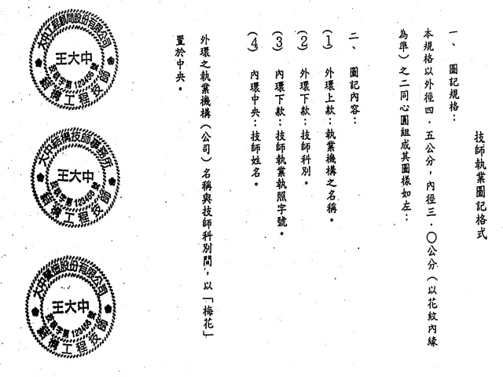
技師法施行細則第10條：『技師執業圖記應記載本人姓名、技師科別、執業執照字號及執業機構名稱。』

Slide 109
技師簽署方式—工程會補充令
工程會108.11.6工程技字第1080201267號令
  目的事業主管機關實施電子圖樣及書表數位簽章，或相對人同意採用電子圖樣及書表並以電子簽章簽署者，技師提送之電子圖樣及書表，其簽署並加蓋執業圖記得以嵌入簽名及圖記之圖檔方式為之。
  圖樣及書表份數逾一份時，技師應於其中一份簽署並加蓋執業圖記，其餘各份得採影印，及於首頁簽署並加蓋執業圖記。
  委託設計，核定設計圖前之履約過程各階段製作送審之基本設計圖、細部設計圖，得裝訂成冊並加蓋騎縫章，於內容首頁置技師簽署頁，載明各圖名稱及其承辦技師科別及姓名，由承辦技師於簽署頁簽署並加蓋執業圖記。

Slide 110
技師簽署方式—工程會補充釋例
工程會108.5.10工程技字第1080200444號函略以：
  三、倘技師違反技師法第16條第1項規定，例如「技師非親自簽署而係以電子套印方式代替」、「技師遺漏部分書圖簽署及加蓋技師執業圖記」、「技師僅簽署未加蓋執業圖記或僅加蓋執業圖記卻未親自簽署」等，機關應衡酌相關缺失情節已達應交付懲戒程度，....。

Slide 111

監造缺失
  營造業法第7條第2項前段規定：『前項第一款之專任工程人員為技師者，應加入各該營造業所在地之技師公會後，始得受聘於綜合營造業。...』；
  第31條第5項前段規定：『...；工地主任應加入全國營造業工地主任公會，...』。
  缺失案例：
  投標廠商基本資格為丙等(含)以上綜合營造業，招標文件未檢附專任工程人員及工地主任(查核以上工程)應於開工前檢附之切結書3及切結書4；開工報告未檢附上開切結書，另施工廠商之專任工程人員屬技師者，應加入其相關科別之技師公會；工地主任應加入全國營造業工地主任公會。

Slide 112
技服廠商應協助機關招標、開標、審標、決標
  《機關委託技術服務廠商評選及計費辦法》第6條第1項第4款關於設計單位協辦招標及決標有關事項之第4目（開標、審標及提供決標建議）及第6目（招標、開標、審標或決標爭議之處理）；
  技術服務契約範本第2條附件1「建築工程之規劃設計監造」及附件2「公共工程（不包括建築工程）之規劃設計監造」有關設計服務項目亦有協辦招標及決標相關事項。
  缺失案例：
  工程採購開標或契約變更之議價、決標，設計廠商應以協辦人員角色出席開標或議價，以協助提供機關有關工程專業事項之諮詢或建議，並於開標/決標紀錄簽名，以符權責。

Slide 113
113年08月26日工程企字第11301003221號函(辦理工程採購應避免不當減項發包情形)
二、本會分析近期預算金額逾1億元且流標2次以上之公共工程案件445案近3成(129案)案件於流標後曾減項招標，逾1成(50案)案件有影響後續啟用功能，屬不當減項發包之作法。
三、為避免工程不當減項發包情形，機關於各生命週期階段應注意重點如下：
(一)計畫研擬階段：應核實編列工程計畫經費，依個案工程特性、定位、功能、建造標準及市場行情核定編列，本會就計畫經費之編列訂有「公共建設工程經費估算編列手冊」，並配合行政院主計總處「共通性費用編列基準表(一般房屋建築費及辦公室翻修費)」編撰使用說明及提供試算工具，俾各機關據以核實編列計畫經費；另計畫經費除按工程特性及市場行情等編列外，尚需加計執行時所需之物價調整費，以因應自計畫核定後至完工期間之物價波動。

Slide 114
(二)設計發包階段：應依核定計畫及經費評選合適方案，並於設計階段續依核定計畫之功能需求及建造標準辦理工程設計，並就設計之工項及數量核實編列預算，確保設計成果不超出計畫內容，以避免後續流標而以減項發包方式因應；另應於招標前，再次檢核設計內容是否符合需求及招標當下市場行情，如期間依計畫內容設計但工期或費用超出計畫，設計者應即時向機關反映，以評估是否提出修正計畫。
(三)流標檢討階段：遇個案流標時，應務實檢討經費、工期及契約條款，倘未經檢討流標原因即逕予減項發包，屬不當之作法。如確因受限於經費而有減項之需要，不應影響工程品質及功能需求。
(四)善用採購策略有利發揮整體效益：可將減項項目納入招標文件，請投標廠商就該部分報價，並載明該部分俟機關通知廠商後再予續行施作，減少以後續擴充或另案採購方式辦理，以避免屆時與廠商議價不成或無廠商投標，致延宕啟用時間，而未能及時發揮預期效益。

Slide 115
工程履約管理之全貌與權責

Slide 116
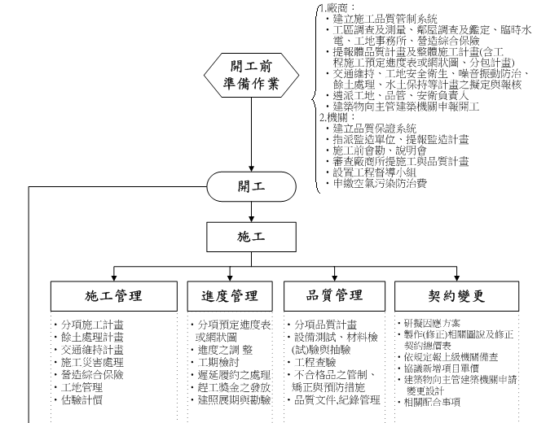
公共工程施工驗收作業程序流程圖
(1)

Slide 117
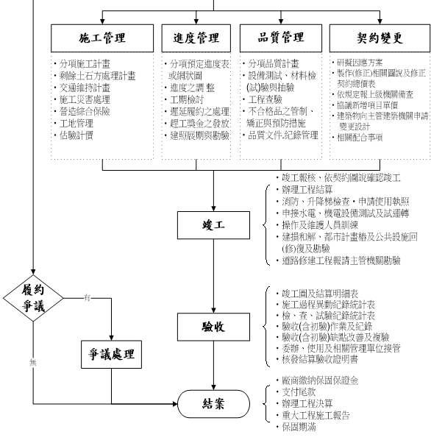
公共工程施工驗收作業程序流程圖
(2)

Slide 118
公共工程履約權責劃分及管理應注意事項
98.06.03工程管字第09800240930號函修正「公有建築物施工階段契約約定權責分工表」與增訂「公共工程施工階段契約約定權責分工表」
工程保險由原來監造人審查，專案管理核定，修正為監造人核定，專案管理備查。
監造報表及施工日誌修正為無需業主備查。增列施工月報由監造人核定，專案管理及業主備查。
繪製施工詳圖修正為監造人核定，專案管理備查。增列設計圖面補充由監造人核定，專案管理備查。
工程介面協調監造人辦理，專案管理督導。
107.3.31工程管字第10700099170號函修正「公有建築物施工階段契約約定權責分工表」(附表一～附表四)
111.09.22工程管字第1110301004號函修正「公有建築物施工階段契約約定權責分工表」(附表二、附表四)

Slide 119
公共工程履約權責劃分及管理應注意事項
  資料網址：http:/www.pcc.gov.tw/工程管理/工程管理相關規定/行政規則
公共工程 | 公共工程施工階段契約約定權責分工表(有委託專案管理廠商，附表一)
 | 公共工程施工階段契約約定權責分工表(無委託專案管理廠商，附表二)
公有建築物 | 公有建築物施工階段契約約定權責分工表(有委託專案管理廠商，附表三)
 | 公有建築物施工階段契約約定權責分工表(無委託專案管理廠商，附表四)

Slide 120
施工階段權責分工表(續)
名詞 | 定義
辦理 | 負責執行相關工作事項，製作相關文件以供審核，並針對審核意見辦理後續工作。
協辦 | 協助辦理相關工作事項。
監督 | 督促辦理者執行工作，及檢視其辦理情形，如發現有未符合契約與規範之處，並予以糾正。
督導 | 督促並指導辦理者依契約及規範執行工作。
審查 | 檢查辦理者之工作執行情形，檢視送審資料是否符合契約與規範提出處置意見，要求辦理者修正或將檢視結果提供核定者（或審定者）決策之參考。
審定 （複核） | 檢視並就技術部分確認辦理者之工作成果或送審資料是否符合契約與規範，將結果提供主辦機關備查或核定。
核定 | 主辦機關：對於辦理單位、審查或審定單位之陳報事項作成決定。 其他單位：審查或審定辦理者之工作成果或送審資料是否符合契約與規範，作成決定並將決定送主辦機關備查。
備查 | 收執存查或核定後收執存查。

Slide 121
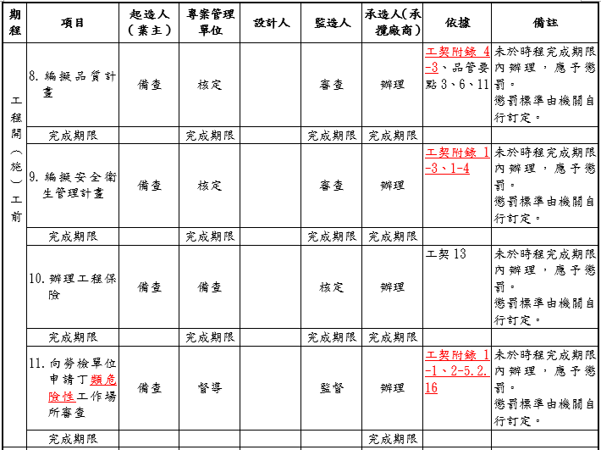
施工階段契約約定權責分工表(例，有PCM)

Slide 122
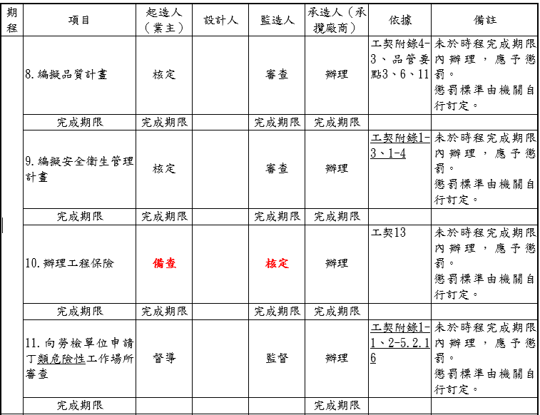
施工階段契約約定權責分工表(例，無PCM)

Slide 123
一、工程進度管理與案例解析
進度管理之目的，係為確保工程在契約工期內，完成契約圖說、施工規範所規定的品質。
為協助機關及廠商落實施工進度管控，工程會已結合專案管理理念，於105年4月22日工程管字第10500124350號函訂定「公共工程施工進度管理作業參考要項」，包含主文、流程圖、對照表，說明進度及成本（S 曲線）資料提送、審查、更新、預測及修訂作業之辦理程序及對應契約約定，已初步建立進度管理作業流程、提出共通語言、律定工作事項。
「公共工程施工進度管理作業參考要項」下載路徑：
工程會首頁/工程管理/工程管理相關規定/行政規則/105.04.22 公共工程施工進度管理作業參考要項

Slide 124
一、工程進度管理與案例解析
在工程管理實務上因進度管理不善而導致履約爭議之案件層出不窮，因此，為降低工程進度落後的發生機率，進度管理人員應在施工前、施工中採取必要的措施，以減少造成進度落後發生的機會。

Slide 125
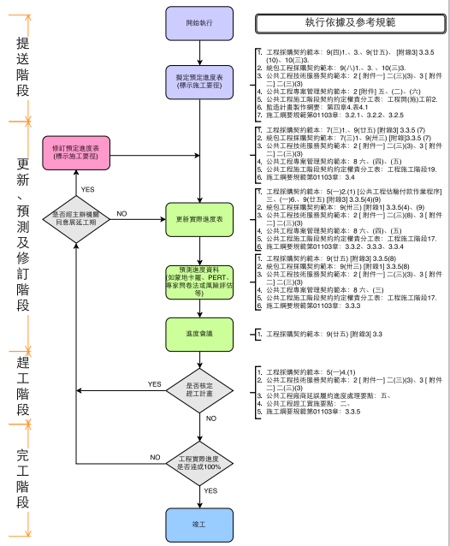
公共工程施工進度管理作業流程圖

Slide 126
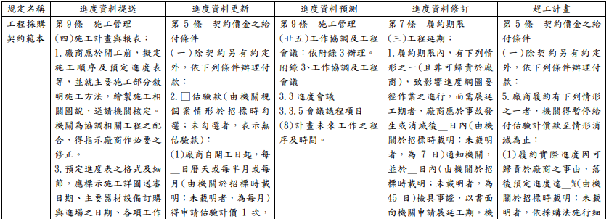
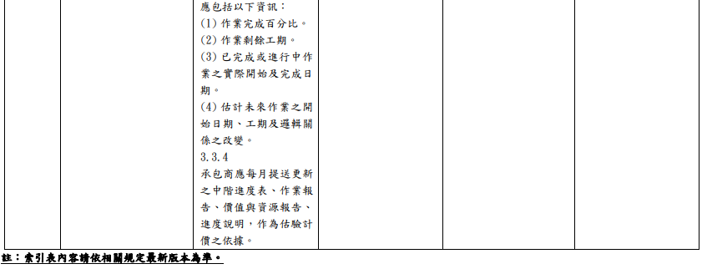
公共工程施工進度管理作業相關規定索引表

Slide 127
資通安全管理法
107年12月5日行政院院臺護字第 1070217128號令發布自108年1月1日施行
第2條 本法之主管機關為行政院。
第3條
本法用詞，定義如下：
五、公務機關：指依法行使公權力之中央、地方機關（構）或公法人。但不包括軍事機關及情報機關。
六、特定非公務機關：指關鍵基礎設施提供者、公營事業及政府捐助之財團法人。
七、關鍵基礎設施：指實體或虛擬資產、系統或網路，其功能一旦停止運作或效能降低，對國家安全、社會公共利益、國民生活或經濟活動有重大影響之虞，經主管機關定期檢視並公告之領域。
八、關鍵基礎設施提供者：指維運或提供關鍵基礎設施之全部或一部，經中央目的事業主管機關指定，並報主管機關核定者。
九、政府捐助之財團法人：指其營運及資金運用計畫應依預算法第41條第4項規定送立法院，及其年度預算書應依同條第4項規定送立法院審議之財團法人。
認識用詞！

Slide 128
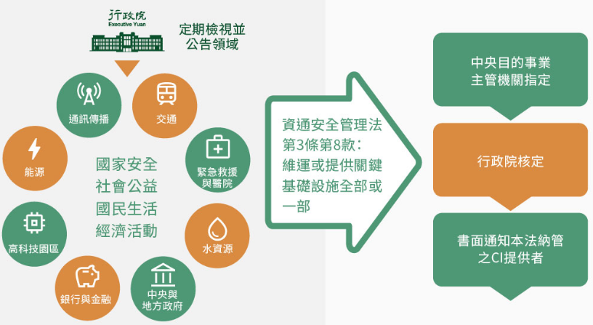
關鍵基礎設施之國安防護
行政院公告我國關鍵基礎設施依功能屬性區分為八大領域：能源、水資源、通訊傳播、交通、銀行與金融、緊急救援與醫院、中央與地方政府機關及高科技園區。

Slide 129
稽 核 案 例
例一：
4,000餘萬元之整修工程工期217天，履約結果無法如期完工？
例二：
室內整修工程於二月份第１次公告時履約期限為同年10月31日，流標多次後於四月份決標，履約期限仍為10月31日？

Slide 130
採購契約要項第43點(履約期限之訂定)
履約期限之訂定，得為下列方式之一，由機關載明於契約：
(一)自決標日、簽約日或機關通知日之次日起一定期間內完成契約規定之事項。
(二)於預先訂明之期限前完成契約規定之事項。
(三)自廠商收到機關之信用狀、預付款或其他類似情形之次日起一定期間內完成契約規定之事項。
(四)就履約各重要階段或分批供應之部分分別訂明其期限。
(五)其他約定之方式。

Slide 131
採購契約要項第44點(履約期間之計算)
履約期間之計算，除契約另有規定者外，得為下列方式之一，由機關載明於契約：
(一)以限期完成者。星期例假日、國定假日或其他休息日均應計入。
(二)以日曆天計者。星期例假日、國定假日或其他休息日，是否計入，應於契約中明定。
(三)以工作天計者。星期例假日、國定假日或其他休息日，均應不計入。

Slide 132
1.1 影響工程進度之因素
用地取得及拆遷遲緩
待辦變更設計
未依規定期限領照、開工或建造執照逾期後重新請照
同時施工廠商間未能密切協調配合，致互相干擾影響工進
可歸責機關
遇變故無力承擔風險致無法順利推動或停工
財力、管理能力、施工經驗不足
低價搶標洽邀分包商費時或分包商能力不足
發生工安意外遭勒令停工或因遭阻擾施工
施工計畫、品質計畫...等未奉准無法開工
未依契約規定履約，遭機關通知暫停執行
統包工程之設計未能通過審查，不得施工
可歸責廠商
颱風、豪雨、地震、疫情、異常氣候等天災
地質狀況與預期有顯著差異
可歸責雙方

Slide 133
1.2 履約期限約定、施工預定進度

Slide 134
公共工程開工要件注意事項
112.03.24工程管字第1120300057號函
一、為使公共工程計畫順利推展，避免發生開工後即停工、終止或解除契約情形，期能有效執行政府預算並維護廠商權益，特訂定本注意事項。
二、機關辦理公共工程開工條件檢核，除依法令完成相關事項外，應依本注意事項辦理。
三、本注意事項所稱公共工程，指單一標案預算金額達150萬元以上之工程。
機關辦理未達150萬元之工程，得比照辦理。
搶修、搶險工程、以開口契約或統包方式辦理之工程不適用本注意事項，其執行過程得參照第4點附件一所列項目自行檢討。
134

Slide 135
公共工程開工要件注意事項
112.03.24工程管字第1120300057號函
四、辦理公共工程應自規劃設計階段即預先檢討「公共工程開工管制條件機關應辦事項檢核表」所列項目，妥善排定作業時程，並於招標前確實辦理完成並檢核。
五、工程招標前，應查填機關應辦事項檢核表，並經機關首長或其授權人員核定，如作業流程。
六、機關應辦事項如檢核結果為「無需辦理」或「已完成」，可續行辦理招標工作；如有項目檢核結果為「未完成」，除有個案特殊情形報經上級機關同意後始得進行招標外，應於完成後始得招標。
前項所定報經上級機關同意後始得進行招標，上級機關得衡酌機關作業能力及執行效率，授權機關自行辦理。
135

Slide 136
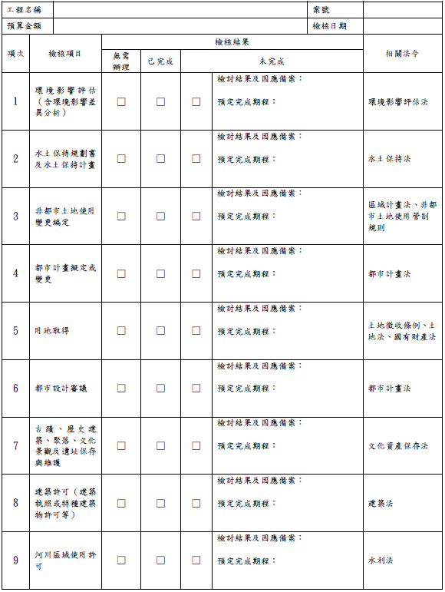
公共工程開工管制條件機關應辦事項檢核表

Slide 137
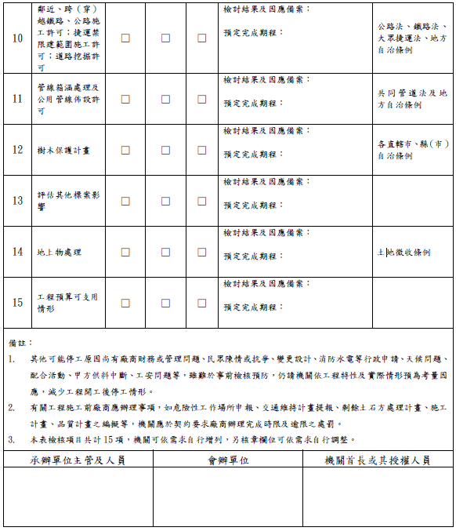
公共工程開工管制條件機關應辦事項檢核表

Slide 138
工程採購契約第7條 履約期限
  (一)履約期限(招標時載明)：
  1.工程之施工：
  □應於 年 月 日以前竣工。
  □應於(□決標日□機關簽約日□機關通知日)起 日內開工，並於開工之日起 日內竣工。預計竣工日期為 年 月 日。
  2.本契約所稱日(天)數，除已明定為日曆天或工作天者外，以□日曆天□工作天計算(於招標時勾選；未勾選為工作天)：
  (1)以日曆天計算者，所有日數，包括(2)所載之放假日，均應計入。但投標文件截止收件日前未可得知之放假日，不予計入。
  (2)以工作天計算者，下列放假日，均應不計入：
  a.星期六（補行上班日除外）及星期日。但與b至e放假日相互重疊者，不得重複計算。
  b.依[紀念日及節日實施辦法]規定放假之紀念日、節日及其補假。
  c.軍人節（9月3日）之放假及補假（依國防部規定，但以國軍之工程為限）。
  d.行政院人事行政總處公布之調整放假日。
  e.全國性選舉投票日及行政院所屬中央各業務主管機關公告放假者。

Slide 139
工程採購契約第7條 履約期限
  3.免計工作天之日，以不得施工為原則。廠商如欲施作，應先徵得機關書面同意，該日數□應；□免計入工期（由機關於招標時勾選，未勾選者，免計入工期）。
  4.其他： （由機關於招標時載明）。
  (二)契約如需辦理變更，其工程項目或數量有增減時，變更部分之工期由雙方視實際需要議定增減之。
  (三)工程延期：
  1.履約期限內，有下列情形之一（且非可歸責於廠商），致影響進度網圖要徑作業之進行，而需展延工期者，廠商應於事故發生或消滅後 日內(招標時載明；未載明為7日)通知機關，並於 日內(招標時載明；未載明為45日)檢具事證，以書面向機關申請展延工期。機關得審酌其情形後，以書面同意延長履約期限，不計算逾期違約金。其事由未逾半日者，以半日計；逾半日未達1日者，以1日計。
  (1)發生第17條第5款不可抗力或不可歸責契約當事人之事故。
  (2)因天候影響無法施工。

Slide 140
工程採購契約第7條 履約期限
  (3)機關要求全部或部分停工。
  (4)因辦理變更設計或增加工程數量或項目。
  (5)機關應辦事項未及時辦妥。
  (6)由機關自辦或機關之其他廠商之延誤而影響履約進度者。
  (7)機關提供之地質鑽探或地質資料，與實際情形有重大差異。
  (8)因傳染病或政府之行為，致發生不可預見之人員或貨物之短缺。
  (9)因機關使用或佔用本工程任何部分，但契約另有規定者，不在此限。
  (10)其他非可歸責於廠商之情形，經機關認定者。
  2.前目事故之發生，致契約全部或部分必須停工時，廠商應於停工原因消滅後立即復工。其停工及復工，廠商應儘速向機關提出書面報告。
  3.第1目停工之展延工期，除另有規定外，機關得依廠商報經機關核備之預定進度表之要徑核定之。
  (四)履約期間自指定之日起算者，應將當日算入。履約期間自指定之日後起算者，當日不計入。

Slide 141
建造執照或雜項執照之效期
建築法第53條第2項規定：『前項建築期限，以開工之日起算。承造人因故未能於建築期限內完工時，得申請展期一年，並以一次為限。未依規定申請展期，或已逾展期期限仍未完工者，其建造執照或雜項執照自規定得展期之期限屆滿之日起，失其效力。』
建築法第54條第1項規定：『起造人自領得建造執照或雜項執照之日起，應於六個月內開工；...』；同條第2項規定『起造人因故不能於前項期限內開工時，應敘明原因，申請展期一次，期限為三個月。未依規定申請展期，或已逾展期期限仍未開工者，其建造執照或雜項執照自規定得展期之期限屆滿之日起，失其效力。』 。

Slide 142
稽 核 案 例
例：
機關某一拆除改建之建築物工程，招標決標後逾半年，仍未取得拆除執照，致工程遲遲無法開工？
工程採購契約第21條第10款第3目載明：『暫停執行期間累計逾 個月（由機關於招標時合理訂定，如未填寫，履約期間1年以上者為6個月；未達1年者為4個月）者，廠商得通知機關終止或解除部分或全部契約，並得向機關請求賠償因契約終止或解除而生之損害。因可歸責於機關之情形無法開工者，亦同。』

Slide 143
1.3 施工進度之管控、調整、工期核算、工期檢討
施工進度管理之五項重要事項：
  (1)進度資料之提送；
  (2)更新；
  (3)預測；
  (4)修訂；
  (5)趕工計畫之提送。
參考講義附件-附表2

Slide 144
1.3.1 進度資料提送(工程採購契約第9條 施工管理)
  (四)施工計畫與報表：
  1.廠商應於開工前，擬定施工順序及預定進度表等，並就主要施工部分敘明施工方法，繪製施工相關圖說，送請機關核定。機關為協調相關工程之配合，得指示廠商作必要之修正。
  2.對於汛期施工有致災風險之工程，廠商應於提報之施工計畫內納入相關防災內容；其內容除機關及監造單位另有規定外，重點如下：
  (1)充分考量汛期颱風、豪雨對工地可能造成之影響，合理安排施工順序及進度，並妥擬緊急應變及防災措施。
  (2)訂定汛期(註：河川管理辦法第18條：防汎期間為每年5月1日至11月30日)工地防災自主檢查表，並確實辦理檢查。
  (3)凡涉及河川堤防之破堤或有水患之虞者，應納入防洪、破堤有關之工作項目及作業規定。

Slide 145
  3.預定進度表之格式及細節，應標示施工詳圖送審日期、主要器材設備訂購與進場之日期、各項工作之起始日期、各類別工人調派配置日期及人數等，並標示契約之施工要徑，俾供後續契約變更時檢核工期之依據。廠商在擬定前述工期時，應考量施工當地天候對契約之影響。預定進度表，經機關修正或核定者，不因此免除廠商對契約竣工期限所應負之全部責任。
  4.廠商應繪製職業安全衛生相關設施之施工詳圖。機關應確實依廠商實際施作之數量辦理估驗。
  5.廠商於契約施工期間，應按機關同意之格式，按約定之時間，填寫施工日誌，送請機關核備。
預定進度表，經主辦機關修正或核定者，不因此免除施工廠商對契約竣工期限所應負之全部責任。
依契約約定，檢討進度資料之提送流程，完成時限及優先順序。

Slide 146
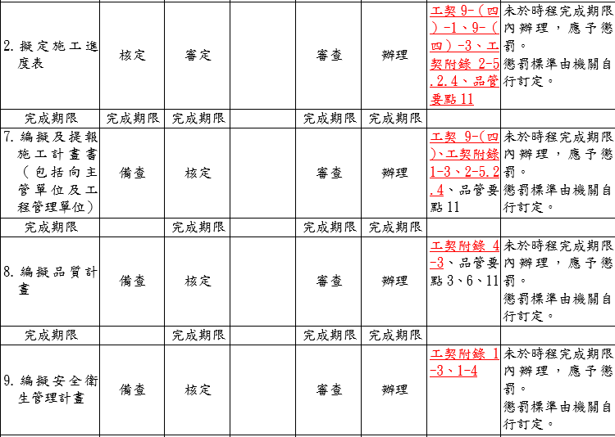
施工階段契約約定權責分工表(例，有PCM)

Slide 147
1.3.2 監造單位審查及管制施工廠商之施工計畫、預定進度、趕工計畫、工期展延與其他送審案件，並依監造計畫所訂整體施工計畫審查重點表，落實審查施工廠商之進度管理工作項目。
1.3.3 進度資料更新
施工廠商依契約約定，落實更新實際進度表等相關進度執行資料。
(1)提出估驗計價文件，依公共工程估驗付款作業程序，應包括契約約定之估驗期程之施工進度報告表。
(2)依契約約定，檢討施工進度問題，進行施工進度協調。
監造單位辦理施工進度更新資料之查證及管理。

Slide 148
1.3.4 進度資料預測
施工廠商依契約約定，計畫未來工作之程序及時間，預測進度執行資料如蒙地卡羅法(Monte Carlo method)、計畫評核術 (Program Evaluation and Review Technique；PERT)、專家問卷法或風險評估等。
1.3.5 進度資料修訂
1.施工廠商依工程採購契約，如有符合契約約定情形（例如非可歸責於施工廠商者），致影響進度規劃要徑作業之進行，而需展延工期者，施工廠商應檢具事證以書面向主辦機關提出申請，經主辦機關核定後辦理修訂預定進度表。
2.監造單位辦理工期展延及修訂進度之審查及管制事宜。

Slide 149
1.3.6 趕工計畫
1.進度未落後，如縮減工期，對工程計畫執行有助益或具有重大效益，或工程標案延後開工或進度落後非屬施工廠商責任，其符合公共工程趕工實施要點所定情形者，主辦機關得檢討趕工效益，訂定趕工期限目標及方案。
2.進度落後屬施工廠商責任者，依工程採購契約及公共工程廠商延誤履約進度處理要點，實際進度落後達契約約定幅度，且經通知限期改善未積極改善者，得暫停給付估驗計價款至情形消滅為止。但廠商如提報趕工計畫經機關核可並據以實施後，其進度落後情形經認定已有改善者，得恢復核發估驗計價款。
3.監造單位辦理審查及管制趕工計畫（含趕工進度）。

Slide 150
1.3.7 專案管理單位審定進度資料、更新、預測、工期展延、修訂及趕工計畫。
1.3.8 主辦機關核定進度資料、更新、預測、工期展延、修訂及趕工計畫。

Slide 151
1.4 廠商延誤履約進度之處置

Slide 152
公共工程廠商延誤履約進度處理要點
91.11.18行政院院臺工字第0910046387號函
    二、本要點所稱廠商延誤履約進度案件，依契約文件之規定認定。契約文件未規定者，為公共工程因可歸責於廠商之事由，致施工進度落後百分之五以上者。
    三、機關處理廠商延誤履約進度案件，得視機關與廠商所訂契約﹙以下簡稱契約﹚之規定及廠商履約情形，依下列方式之一處理：
    （一）通知廠商限期改善。
    （二）通知連帶保證廠商履約。
    （三）以監督付款方式，由分包廠商繼續施工。
    （四）終止或解除契約，重行招標。
    （五）其他經機關認定並訂明於契約之方式。
「公共工程廠商延誤履約進度處理要點」下載路徑：
工程會首頁/工程管理/工程管理相關規定/行政規則/91.11.18 公共工程廠商延誤履約進度處理要點

Slide 153
    四、機關為前點處理方式之決定或採擇，應就下列事項綜合評估：
    （一）當時工程之進展情形。
    （二）該工程對整體或後續工程可能產生之影響。
    （三）該工程之急迫性。
    （四）廠商之履約能力及意願。
    （五）機關所掌握之未付工程款、保留款及履約保證金等額度。
    （六）處理所需時間及額外成本多寡。
    （七）可能造成問題之複雜程度及發生糾紛之可能性。
    （八）與公共利益之相關性。
    （九）其他特殊考量事項。

Slide 154
    五、廠商延誤履約進度案件，契約訂有予以廠商限期改善規定者，應依契約規定通知廠商限期改善；契約訂有連帶保證廠商者，並通知連帶保證廠商。
    如因可歸責於廠商之事由，致進度落後達一定程度，且經通知限期改善後未積極改善者，得依契約規定暫停核發估驗計價款。
    前項情形，如廠商提報趕工計畫經機關核可並據以實施後，其進度落後情形經機關認定已有改善者，得恢復核發估驗計價款。

Slide 155
1.4.1 倘有連帶保證廠商之處置原則

Slide 156
公共工程廠商延誤履約進度處理要點
91.11.18行政院院臺工字第0910046387號函
    六、契約訂有連帶保證廠商者，除應依押保辦法第33條之3規定辦理外，契約應載明連帶保證廠商之權利、義務與責任及連帶保證廠商之更換時機。
    七、契約訂有連帶保證廠商責任規定者，如廠商延誤履約進度，經機關評估宜由連帶保證廠商接辦時，機關應依契約規定通知連帶保證廠商履約。
    連帶保證廠商經機關通知後，於期限內未依規定履約時，應向連帶保證廠商請求賠償。
    八、通知連帶保證廠商履約時，得考量公共利益及連帶保證廠商申請之動員進場施工時間，重新核定工期；連帶保證廠商如有異議，應循政府採購法第85條之1所定之履約爭議處理機制解決。

Slide 157
    九、連帶保證廠商接辦後，應就下列事項釐清或確認，並以書面提報機關同意：
    （一）各項工作銜接之安排。
    （二）原分包廠商後續事宜之處理。
    （三）工程預付款扣回方式。
    （四）已施作未請領工程款廠商是否同意由其請領；同意者，其證明文件。
    （五）工程款請領發票之開立及撥付方式。
    （六）其他應澄清或確認之事項。

Slide 158
1.4.2 如何採行監督付款機制

Slide 159
公共工程廠商延誤履約進度處理要點
91.11.18行政院院臺工字第0910046387號函
    十、廠商延誤履約進度案件，如施工進度已達75%以上，機關得經評估後，同意廠商及分包廠商共同申請採監督付款方式，由分包廠商繼續施工。
    十一、廠商依前點規定申請採監督付款時，應先與分包廠商簽訂協議書，將協議書依公證法送經認證；其有連帶保證廠商者，並應先徵得連帶保證廠商同意。前項協議書，應載明下列事項：
    （一）繼續施作工程之範圍。
    （二）廠商同意將繼續施作後之各期工程估驗款之全部或一部債權，讓與分包廠商。
    （三）廠商與分包廠商雙方同意，就分包廠商繼續施作部分，對機關連帶負瑕疵擔保責任。
    （四）繼續施作部分工料款之支付估算、支付名冊、支付方式及工程款支付明細表。

Slide 160
    （五）廠商已施作尚未領取工程款之支付方式。
    （六）工程履約保證金、差額保證金、物價指數調整費、估驗計價保留款、驗收後尾款、其他擔保等發還或支付方式。
    （七）工程保固責任歸屬及其保固金繳交、退還方式。
    （八）工程款請領發票由廠商或分包廠商開立。
    （九）協議之生效日期。
    十二、於審核監督付款之申請時，應注意事項：
    （一）施工進度是否已達第10點所定75%以上。
    （二）各分包廠商是否具有繼續施工之能力。
    （三）廠商及分包廠商是否已提出經認證之協議書。
    （四）有連帶保證廠商者，是否已依第11點第1項規定徵得連帶保證廠商同意。
    （五）廠商之其他債權人是否已聲請強制執行，致監督付款無法辦理。

Slide 161
    十三、監督付款之程序：
    （一）廠商或分包廠商依契約及協議書規定請領工程款，並檢附工程款支付明細表及廠商或分包廠商所開立相關請款證明文件，經機關核實後，據以付款。
    （二）廠商已領預付款者，應先予以扣除。
    （三）機關付款時，應依協議書所定付款方式，撥付廠商或﹙及﹚分包廠商。
    十四、監督付款應予停辦之情形：
    （一）法院通知機關執行扣押命令，致影響監督付款時。
    （二）分包廠商經機關認定無法繼續履約，或施工進度落後情形未積極改善者。
    監督付款，於支付工程尾款後停止辦理；如有剩餘款，除協議書另有約定者外，應撥付廠商。

Slide 162
1.4.3 終止或解除契約之處置
(可歸責廠商)

Slide 163
公共工程廠商延誤履約進度處理要點
91.11.18行政院院臺工字第0910046387號函
    十五、應於招標文件中訂明廠商違約得終止或解除契約之規定，其內容應載明事項：
    （一）機關得通知廠商終止或解除契約之條件。
    （二）終止或解除契約後，廠商應配合辦理之事項包括負責遣散工人、負責維護工程至機關接管為止，並配合機關辦理結算。
    （三）終止或解除契約後，機關得採取之措施。
    （四）終止或解除契約後，工程款之處理原則。
    （五）終止或解除契約後，機關所受損害之求償等。

Slide 164
    十六、辦理終止或解除契約應注意事項：
    （一）自通知廠商終止或解除契約日起，停發廠商之工程款，包括尚未領取之工程估驗款及全部保留款等款項，且依契約規定不發還廠商之履約保證金。
    （二）辦理工地接管時，應嚴格管理廠商與其分包廠商人員、車輛之進出，必要時得洽商警政機關或聘僱保全人員協助辦理。
    （三）對於廠商運至工地之合格器材，應詳加清點，並依契約規定辦理。
    （四）對於已施作完成之工作項目及數量，應會同監造單位及廠商辦理結算，並拍照存證；廠商不會同辦理時，機關得逕行辦理結算。必要時，得洽請公正、專業之鑑定機構協助辦理。

Slide 165
    十七、機關辦理重行招標之招標文件，應訂明原契約保證、保險與保固責任之延續或更新、未完成工程項目之銜接及工期之起算等事項。
    十八、工程施工進度達95%以上，而落後未達百分之五者，得準用本要點之規定處理。

Slide 166
1.5 辦理契約變更考量原則
變更追加事項應與原招標目的相關。
確認變更需書面化(如會議紀錄、會勘
紀錄、函文等)。
相關廠商責任之檢討追究(如契約價金之
扣罰、技服人員移送懲戒等)。
結算驗收前補辦契約變更程序尚屬
合理可行。

Slide 167
工程採購衍生變更設計情形
機關因需求改變、法規修訂、安全顧慮
、地形變更、地質及地下物情況變異、
科技進步，配合整體運作或政策推動，
於契約約定範圍內通知廠商變更契約。
設計廠商(技術服務廠商)因設計疏漏、
設計錯誤辦理變更。
施工廠商要求變更。

Slide 168
採購契約範本有關契約變更規定
工程採購契約範本第20條
公共工程技術服務契約範本第15條
統包工程採購契約範本第21條
財物採購契約範本第16條
勞務採購契約範本第15條

Slide 169
契約變更內涵及規定
『採購契約變更或加減價核准監辦備查規定一覽表』附記(一)契約變更，指原契約標的之規格、價格、數量或條款之變更，並包括追加契約以外之新增工作項目；其變更，得分別適用採購法第22條第1項各款情形為之，但變更部分之累計金額應合計之。
(二)變更部分之累計金額，指契約價金變更之「加帳金額」及「減帳絕對值」合計之累計金額。
採購法第22條第1項第6款：「在原招標目的範圍內，因未能預見之情形，必須追加契約以外之工程，如另行招標，確有產生重大不便及技術或經濟上困難之虞，非洽原訂約廠商辦理，不能達契約之目的，且未逾原主契約金額百分之五十者。」
細則第22條第4項：「本法第22條第1項第6款所稱百分之五十，指追加累計金額占原主契約金額之比率。」

Slide 170
工程變更設計追加累計原則（案例）
工程採購契約價金800萬元，履約期間辦理三次變更設計，其加減帳情形如下：
變更設計次別 | 加帳(元) | 減帳(元) | 契約變更金額 (元)
第一次變更 | 250,000 | 150,000 | 400,000
第二次變更 | 1,350,000 | 200,000 | 1,550,000
第三次變更 | 435,000 | 125,000 | 560,000
合 計 | 2,035,000 | 475,000 | 2,510,000
追加累計金額203.5萬元
，未達原主契約金額
之50%。

Slide 171
工程採購辦理變更設計考量原則
採購法22-1-6適用要件
①在原招標目的範圍內，②因未能預見之情形，③必須追加契約以外之工程，④如另行招標，確有產生重大不便及技術或經濟上困難之虞，⑤非洽原訂約廠商辦理，不能達契約之目的，⑥且未逾原主契約金額百分之五十者。
細則22-4：所稱百分之五十，指追加累計金額占原主契約金額之比率。
97年12月23日工程企字第09700536510號函
  第22條第1項第6款所稱「必須追加契約以外之工程」之情形，包括新增項目、原契約項目數量之增加、原契約項目規格之變更，回歸「未逾原主契約金額百分之五十者」之限制。

Slide 172
案例：某一水庫清淤工程，公開招標最低標決標
預算金額：3,078萬6,000元。
決標金額：1,680萬元；底價金額2,830萬元。
決標比例：59.36%。
履約期限：238日曆天(清淤數量40萬m³)。
施工廠商164日曆天完成所有清淤工作(履約期限尚餘74天)，監造單位致函機關為能儘早達成水庫活化目標，建議機關擴增清淤數量20萬m³，預估增加800萬元，嗣經機關同意辦理契約變更追加。
剖析採購法§22-1-6
之妥適性？

Slide 173
契約變更內涵及規定
『採購契約變更或加減價核准監辦備查規定一覽表』附記
(一)契約變更，指原契約標的之規格、價格、數量或條款之變更，並包括追加契約以外之新增工作項目；其變更，得分別適用採購法第22條第1項各款情形為之，但變更部分之累計金額應合計之。
(二)變更部分之累計金額，指契約價金變更之「加帳金額」及「減帳絕對值」合計之累計金額。

Slide 174
採購契約要項
第20點(機關通知廠商變更契約)
  機關於必要時得於契約所約定之範圍內通知廠商變更契約。除契約另有規定外，廠商於接獲通知後應向機關提出契約標的、價金、履約期限、付款期程或其他契約內容須變更之相關文件。
  廠商於機關接受其所提出須變更之相關文件前，不得自行變更契約。除機關另有請求者外，廠商不得因第一項之通知而遲延其履約責任。
  機關於接受廠商所提出須變更之事項前即請求廠商先行施作或供應，其後未依原通知辦理契約變更或僅部分辦理者，應補償廠商所增加之必要費用。

Slide 175
採購契約要項
第21點(廠商要求變更契約)
  契約約定之採購標的，其有下列情形之一者，廠商得敘明理由，檢附規格、功能、效益及價格比較表，徵得機關書面同意後，以其他規格、功能及效益相同或較優者代之。但不得據以增加契約價金。其因而減省廠商履約費用者，應自契約價金中扣除：
  (一)契約原標示之廠牌或型號不再製造或供應。
  (二)契約原標示之分包廠商不再營業或拒絕供應。
  (三)因不可抗力原因必須更換。
  (四)較契約原標示者更優或對機關更有利。
  (五)契約所定技術規格違反本法第26條規定。(108.8.6增訂)
  屬前項第4款情形，而有增加經費之必要，其經機關綜合評估其總體效益更有利於機關者，得不受前項但書限制。(108.8.6增訂)

Slide 176
契約變更相關函釋
89年11月7日(八九)工程企字第89030669號函
有關「採購契約變更或加減價核准監辦備查規定一覽表」之「核准規定」欄，係指機關辦理契約變更或加減價之核准權責規定，其核准與否應考量契約變更、加減價及採限制性招標辦理之適法性及妥適性。
89年7月7日(八九)工程企字第89018990號函
機關辦理採購，其決標金額依政府採購法第61條(於政府採購公報刊登決標公告)或第62條(定期彙送決標資料)規定傳輸至本會資料庫後，如有契約變更或加減價之情形，致原決標金額增加者，該增加之金額，亦應依上揭規定辦理公告、彙送。

Slide 177
採購契約變更或加減價核准監辦備查規定一覽表
91年3月29日工程企字第91012359號令修正
項次 | 契約變更或加減價情形 | 核准規定 | 監辦規定 | 備查規定
一 | 辦理契約變更，不論原契約金額大小，其變更部分之累計金額未達公告金額。 | 一、適用未達公告金額採購招標辦法之核准規定。 二、有採購法第72條第2項減價收受之情形者從其規定。 | 採購法第13條第2項監辦規定。 | 查核金額以上之採購，補具辦理結果之相關文件送上級機關備查。上級機關得決定免送備查契約價金變更後屬查核金額以上之採購者，除本表第四項之情形外，亦同。
二 | 辦理契約變更，其變更部分之累計金額在公告金額以上，未達查核金額，自累計金額達公告金額之時起。加帳累計金額在公告金額以上者，並須符合採購法第22條第1項各款情形之一。 | 一、採購機關自行核准。 二、有採購法第72條第2項減價收受之情形者從其規定。 | 採購法第13條第1項監辦規定。 | 查核金額以上之採購，補具辦理結果之相關文件送上級機關備查。上級機關得決定免送備查契約價金變更後屬查核金額以上之採購者，除本表第四項之情形外，亦同。

Slide 178
採購契約變更或加減價核准監辦備查規定一覽表
項次 | 契約變更或加減價情形 | 核准規定 | 監辦規定 | 備查規定
三 | 辦理契約變更，其變更部分之累計金額在查核金額以上，自累計金額達查核金額之時起。加帳累計金額在公告金額以上者，並須符合採購法第22條第1項各款情形之一。 | 一、採購機關自行核准。 二、有採購法第72條第2項減價收受之情形者從其規定。 | 一、採購法第12條第1項上級機關監辦規定。 二、採購法第13條第1項監辦規定。
四 | 契約價金變更，原「採購金額」未達查核金額，契約價金於變更後達查核金額之當次變更。 | 採購機關自行核准。 | 採購法第13條第1項監辦規定。 | 採購法第12條第2項，補具相關文件送上級機關備查。
五 | 未達查核金額之採購，不涉及契約價金之契約變更。 | 採購機關自行核准。
六 | 查核金額以上之採購，不涉及契約價金之契約變更。 | 採購機關自行核准。但上級機關另有規定者，從其規定。 | 上級機關另有規定者，從其規定。 | 補具辦理結果之相關文件送上級機關備查，上級機關得決定免送備查。但上級機關另有規定者，從其規定。

Slide 179
採購契約變更或加減價核准監辦備查規定一覽表
項次 | 契約變更或加減價情形 | 核准規定 | 監辦規定 | 備查規定
七 | 由機關決定增購，且已於原招標公告及招標文件敘明機關得就原標的決定增購之期間、數量或金額。不論原契約額。不論原契約金額大小，在該得增購之期間、數量或金額以內，依原招標文件及契約規定辦理者。 | 適用採購法第22條第1項第7款情形，由採購機關自行核准 | 增購部分之累計金額未達公告金額者，適用採購法第13條第2項監辦規定；累計金額在公告金額以上而未達查核金額者，適用採購法第13條第1項監辦規定；累計金額在查核金額以上者，適用採購法第12條第1項及第13條第1項監辦規定。 | 查核金額以上之採購，補具辦理結果之相關文件送上級機關備查，上級機關得決定免送備查。但上級機關另有規定者，從其規定。

Slide 180
採購契約變更或加減價核准監辦備查規定一覽表
項次 | 契約變更或加減價情形 | 核准規定 | 監辦規定 | 備查規定
八 | 由廠商決定增加供應數量或金額（含採購契約價金之給付係依實際施作或供應之項目及數量給付），且已於招標文件敘明得增加供應數量或金額之上限及計價方式。不論原契約金額大小，在該得增購之數量或金額以內，依原招標文件及契約規定辦理者。 | 適用採購法第22條第1項第16款情形，無核准程序。 | 增加部分之累計金額未達公告金額者，適用採購法第13條第2項監辦規定；累計金額在公告金額以上而未達查核金額者，適用採購法第13條第1項監辦規定；累計金額在查核金額以上者，適用採購法第12條第1項及第13條第1項監辦規定。 | 查核金額以上之採購，補具辦理結果之相關文件送上級機關備查，上級機關得決定免送備查。但上級機關另有規定者，從其規定。

Slide 181
採購契約變更或加減價核准監辦備查規定一覽表
項次 | 契約變更或加減價情形 | 核准規定 | 監辦規定 | 備查規定
九 | 原招標文件敘明機關或廠商得就原標的決定減購或減供應之數量或金額。不論原契約金額大小，在該得減購或減供應之數量或金額以內，依原招標文件及契約所列計價方式減價。 | 一、由機關決定減購者，由採購機關自行核准。 二、由廠商決定減少供應數量或金額，不必事先徵得機關同意者，無核准程序。 |  | 查核金額以上之採購，補具辦理結果之相關文件送上級機關備查，上級機關得決定免送備查。但上級機關另有規定者，從其規定。
附記：
(一)契約變更，指原契約標的之規格、價格、數量或條款之變更，並包括追加契約以外之新增工作項目；其變更，得分別適用採購法第22條第1項各款情形為之，但變更部分之累計金額應合計之。

Slide 182
採購契約變更或加減價核准監辦備查規定一覽表
附記：
(二)變更部分之累計金額，指契約價金變更之「加帳金額」及「減帳絕對值」合計之累計金額。
(三)契約價金於變更後達查核金額之當次以後之變更，適用查核金額以上採購之規定。
(四)「核准規定」欄，係指機關辦理契約變更或加減價之核准權責規定，其核准與否應考量契約變更、加減價及採限制性招標辦理之適法性及妥適性。「核准」，由機關首長或其授權人員為之。
(五)機關辦理採購，其決標金額依政府採購法第61條(於政府採購公報刊登決標公告)或第62條(定期彙送決標資料)規定傳輸至本會資料庫後，如有契約變更或加減價之情形，致原決標金額增加者，該增加之金額，亦應依上揭規定辦理公告、彙送。
(六)機關辦理工程採購，其須辦理契約變更而有新增非屬原契約數量清單內所列之工程項目者(不包含漏列項目)，該新增工程項目單價編列方式，應以原預算相關單價分析資料為基礎，並考慮市場價格波動情形。其底價訂定，並應符合政府採購法第46條規定。

Slide 183
工程採購新增項目單價編列方式
應以原預算單價分析資料為基礎
90年07月18日(九十)工程企字第90027293號令
機關辦理工程採購，其須辦理契約變更而有新增非屬原契約數量清單內所列之工程項目者（不包含漏列項目），該新增工程項目單價編列方式，應以原預算相關單價分析資料為基礎，並考慮市場價格波動情形。其底價訂定，並應符合政府採購法第46條規定。

Slide 184
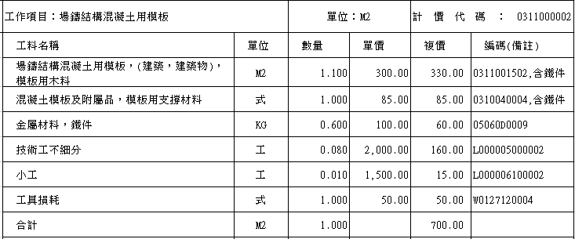
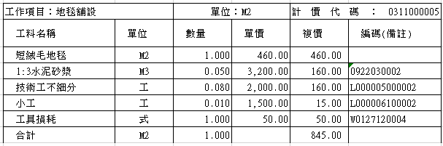
舉例：變更設計新增[地毯舖設]
原合約工項[場鑄結構混凝土用模板]單價分析
原合約相關單價分析資料為基礎

Slide 185
  Q：機關堆高機採購，開標時辦理規格審查，得標廠商履約後以投標所送廠牌型號已停產，要求契約變更？
機關是否同意應審酌事項：
1.有無採購法第50條第1項第4款『以不實之文件投標。』情形。
2.有無採購法第101條第1項第4款、第12款情形。
3.有無採購契約要項第21點情形。
185

Slide 186
終止、契約解除應注意事項

Slide 187
終止或解除契約相關規定
採購法第50條第1、2項
  投標廠商有下列情形之一，經機關於開標前發現者，其所投之標應不予開標；於開標後發現者，應不決標予該廠商：
  一、未依招標文件之規定投標。
  ...
  決標或簽約後發現得標廠商於決標前有第一項情形者，應撤銷決標、終止契約或解除契約，並得追償損失。但撤銷決標、終止契約或解除契約反不符公共利益，並經上級機關核准者，不在此限。
採購法第64條
  採購契約得訂明因政策變更，廠商依契約繼續履行反而不符公共利益者，機關得報經上級機關核准，終止或解除部分或全部契約，並補償廠商因此所生之損失。
187

Slide 188
採購法第66條
  得標廠商違反前條規定轉包其他廠商時，機關得解除契約、終止契約或沒收保證金，並得要求損害賠償。
  前項轉包廠商與得標廠商對機關負連帶履行及賠償責任。再轉包者，亦同。
工程採購契約範本第9條 施工管理
  (十一)轉包及分包：....
  5.廠商違反不得轉包之規定時，機關得解除契約、終止契約或沒收保證金，並得要求損害賠償。
  .....
  (十三)廠商及分包廠商履約時，除依規定申請聘僱或調派外籍勞工者外，均不得僱用外籍勞工。違法僱用外籍勞工者，機關除通知就業服務法主管機關依規定處罰外，情節重大者，得與廠商終止或解除契約。其因此造成損害者，並得向廠商請求損害賠償。
188

Slide 189
工程採購契約範本第15條 驗收
  (十一)廠商不於前款期限內改正、拒絕改正或其瑕疵不能改正，或改正次數逾 次（由機關於招標時載明；無者免填）仍未能改正者，機關得採行下列措施之一：
  1.自行或使第三人改正，並得向廠商請求償還改正必要之費用。
  2.終止或解除契約或減少契約價金。
工程採購契約範本第21條 契約終止解除及暫停執行
  (一)廠商履約有下列情形之一者，機關得以書面通知廠商終止契約或解除契約之部分或全部，且不補償廠商因此所生之損失：
  1.有採購法第50條第2項前段規定之情形者。
  2.有採購法第59條規定得終止或解除契約之情形者。
  3.違反不得轉包之規定者。
  4.廠商或其人員犯採購法第87條至第92條規定之罪，經判決有罪確定者。
189

Slide 190
工程採購契約範本第21條 契約終止解除及暫停執行
  (一)
  5.因可歸責於廠商之事由，致延誤履約期限，有下列情形者（由機關於招標時勾選；未勾選者，為第1選項）：
  □履約進度落後 %（由機關於招標時載明；未載明者為20%）以上，且日數達10日以上。百分比之計算方式如下：....
  □其他：
  6.偽造或變造契約或履約相關文件，經查明屬實者。
  7.擅自減省工料情節重大者。
  8.無正當理由而不履行契約者。
  9.查驗或驗收不合格，且未於通知期限內依規定辦理者。
  10.有破產或其他重大情事，致無法繼續履約者。
  11.廠商未依契約規定履約，自接獲機關書面通知次日起10日內或書面通知所載較長期限內，仍未改正者。
  12.違反環境保護或職業安全衛生等有關法令，情節重大者。
  13.違反法令或其他契約規定之情形，情節重大者。
190

Slide 191
  (二)機關未依前款規定通知廠商終止或解除契約者，廠商仍應依契約規定繼續履約。
  (三)廠商因第1款情形接獲機關終止或解除契約通知後，應即將該部分工程停工，負責遣散工人，將有關之機具設備及到場合格器材等就地點交機關使用；對於已施作完成之工作項目及數量，應會同監造單位/工程司辦理結算，並拍照存證，廠商不會同辦理時，機關得逕行辦理結算；.....
  (五)契約因政策變更，廠商依契約繼續履行反而不符公共利益者，機關得報經上級機關核准，終止或解除部分或全部契約，並與廠商協議補償廠商因此所生之損失。但不包含所失利益。
  (六)依前款規定終止契約者，廠商於接獲機關通知前已完成且可使用之履約標的，依契約價金給付；僅部分完成尚未能使用之履約標的，機關得擇下列方式之一洽廠商為之：
  1.繼續予以完成，依契約價金給付。
  2.停止製造、供應或施作。但給付廠商已發生之製造、供應或施作費用及合理之利潤。
  (七)非因政策變更且非可歸責於廠商事由（例如但不限於不可抗力之事由所致）而有終止或解除契約必要者，準用前2款。
191

Slide 192
  .....
  (十)因可歸責於機關之情形，機關通知廠商部分或全部暫停執行（停工）：
  1.致廠商未能依時履約者，廠商得依第7條第3款規定，申請延長履約期限；因此而增加之必要費用（例如但不限於管理費），由機關負擔。
  2.暫停執行期間累計逾＿個月（由機關於招標時合理訂定，如未填寫，則為2個月）者，機關應先支付已依機關指示由機關取得所有權之設備。
  3.暫停執行期間累計逾＿個月（由機關於招標時合理訂定，如未填寫，履約期間1年以上者為6個月；未達1年者為4個月）者，廠商得通知機關終止或解除部分或全部契約，並得向機關請求賠償因契約終止或解除而生之損害。因可歸責於機關之情形無法開工者，亦同。
192

Slide 193
  (十一)因非可歸責於廠商之事由，機關有延遲付款之情形：
  1.廠商得向機關請求加計年息 %（由機關於招標時合理訂定，如未填寫，則依機關簽約日中華郵政股份有限公司牌告一年期郵政定期儲金機動利率）之遲延利息。
  2.廠商得於通知機關 個月後（由機關於招標時合理訂定，如未填寫，則為1個月）暫停或減緩施工進度、依第7條第3款規定，申請延長履約期限；廠商因此增加之必要費用，由機關負擔。
  3.延遲付款達 個月（由機關於招標時合理訂定，如未填寫，則為3個月）者，廠商得通知機關終止或解除部分或全部契約，並得向機關請求賠償因契約終止或解除而生之損害。
  (十二)履行契約需機關之行為始能完成，而機關不為其行為時，廠商得定相當期限催告機關為之。機關不於前述期限內為其行為者，廠商得通知機關終止或解除契約，並得向機關請求賠償因契約終止或解除而生之損害。
193

Slide 194
  (十三)因契約規定不可抗力之事由，致全部工程暫停執行，暫停執行期間持續逾 個月（由機關於招標時合理訂定，如未填寫，則為3個月）或累計逾 個月（由機關於招標時合理訂定，如未填寫，則為6個月）者，契約之一方得通知他方終止或解除契約。
  (十四)依第5款、第7款、第13款終止或解除部分或全部契約者，廠商應即將該部分工程停工，負責遣散工人，撤離機具設備，並將已獲得支付費用之所有物品移交機關使用；對於已施作完成之工作項目及數量，應會同監造單位/工程司辦理結算，並拍照存證。廠商應依監造單位/工程司之指示，負責實施維護人員、財產或工程安全之工作，至機關接管為止，其所須增加之必要費用，由機關負擔。機關應儘快依結算結果付款；如無第14條第3款情形，應發還保證金。
  (十五)本契約終止時，自終止之日起，雙方之權利義務即消滅。契約解除時，溯及契約生效日消滅。雙方並互負保密義務。
194

Slide 195
工程採購契約範本附錄1、工作安全與衛生
  11 廠商有下列情事之一者，機關得視其情節輕重予以警告、依第11條第10款處理、依第5條第1款第5目暫停給付估驗計價款，或依第21條第1款終止或解除契約：
  11.1 有重大潛在危害未立即全部或部分停工，或未依機關通知 期限完成改善。
  11.2 重複違反同一重大缺失項目。
  11.3 不符法令規定，或未依核備之施工計畫書執行，經機關通知限期改正，屆期仍未改正。
195

Slide 196
契約範本終止或解除契約規定(非可歸責廠商)
工程第4條[保證金] ；財物、勞務第11條
(二)因不可歸責於廠商之事由，致全部終止或解除契約，或暫停履約逾＿個月（招標時載明；未載明者，為6個月）者，履約保證金應提前發還。但屬暫停履約者，於暫停原因消滅後應重新繳納履約保證金。因可歸責於機關之事由而暫停履約，其需延長履約保證金有效期之合理必要費用，由機關負擔。
工程第21條[契約終止解除及暫停執行]第10款；財物第17條第8款；勞務第16條第8款(第2目)
因可歸責於機關之情形，機關通知廠商部分或全部暫停執行（停工）：...
3.暫停執行期間累計逾＿個月（招標時合理訂定，如未填寫，履約期間1年以上者為6個月；未達1年者為4個月）者，廠商得通知機關終止或解除部分或全部契約，並得向機關請求賠償因契約終止或解除而生之損害。因可歸責於機關之情形無法開工者，亦同。

Slide 197
契約範本終止或解除契約規定(非可歸責廠商)
工程第21條[契約終止解除及暫停執行]第13款；財物第17條第11款；勞務第16條第13款
(十三)因契約規定不可抗力之事由，致全部工程暫停執行，暫停執行期間持續逾＿個月（招標時合理訂定，如未填寫，則為3個月）或累計逾＿個月（招標時合理訂定，如未填寫，則為6個月）者，契約之一方得通知他方終止或解除契約。

Slide 198
契約範本終止或解除契約規定(可歸責廠商)
工程第9條[履約管理]
(十一)轉包及分包：...
5.廠商違反不得轉包之規定時，機關得解除契約、終止契約或沒收保證金，並得要求損害賠償。
(十三)廠商及分包廠商履約時，除依規定申請聘僱或調派外籍勞工者外，均不得僱用外籍勞工。違法僱用外籍勞工者，機關除通知就業服務法主管機關依規定處罰外，情節重大者，得與廠商終止或解除契約。其因此造成損害者，並得向廠商請求損害賠償。
工程第21條[契約終止解除及暫停執行]
(一)廠商履約有下列情形之一者，機關得以書面通知廠商終止契約或解除契約之部分或全部，且不補償廠商因此所生之損失：...

Slide 199
二、工程履約爭議之處理—多元處理機制
機關成立「爭議處理小組」協調爭議
機關成立「採購
工作及審查小組」協助處理履約爭議
向採購申訴審議委員會申請調解
雙方合意
仲裁
履約爭議
提起訴訟
向鄉鎮市調解委員會申請調解
其他經雙方
合意的方式
工程會「政府採購諮詢小組」協助釐清契約
條款認知歧異
引自工程會採購專業人員訓練教材

Slide 200
2.1 政府採購諮詢小組
(一)112年08月29日工程企字第1120100453號函修正「行政院公共工程委員會公共建設諮詢小組」名稱為「行政院公共工程委員會政府採購諮詢小組」。
(二)政府採購諮詢小組協助解決契約認知歧異
  自107年開始執行，截至112年12月底，計處理112場會議，採納本會建議者約73％，有助即時化解機關與廠商間關於契約條款之認知歧異。

Slide 201
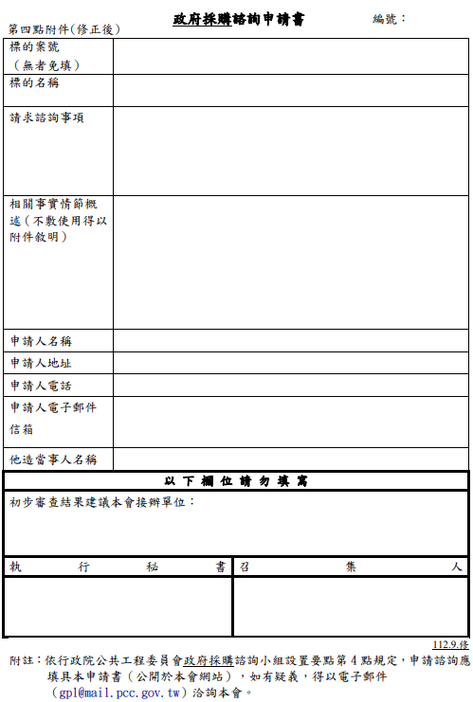

Slide 202
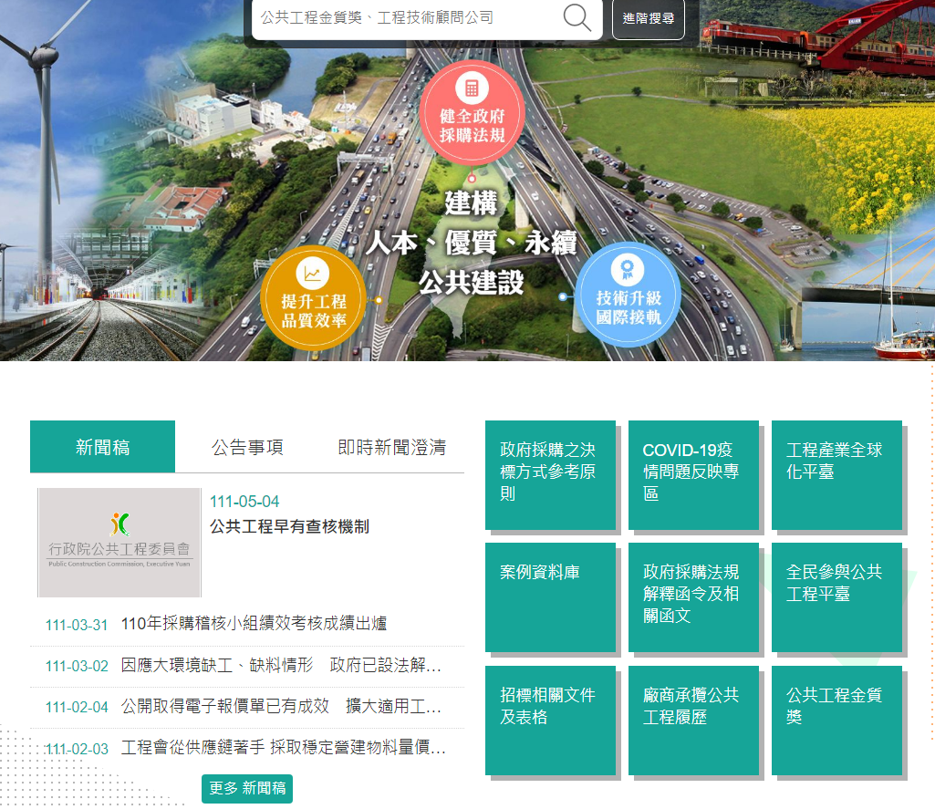
工欲善其事 必先利其器
http://www.pcc.gov.tw/

Slide 203
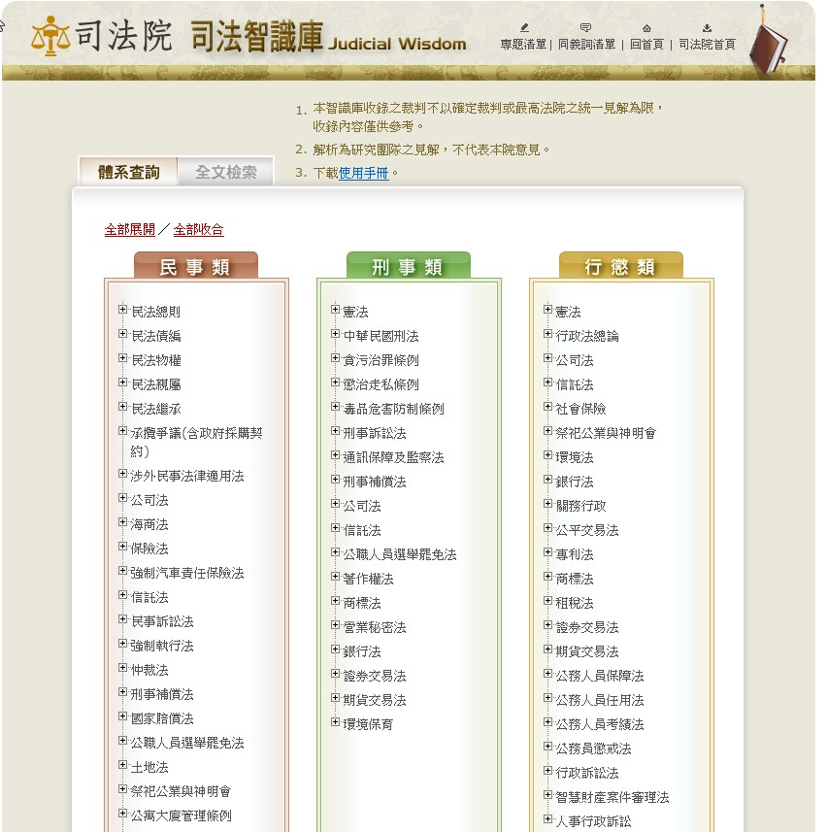
工欲善其事 必先利其器
https://fjudkm.judicial.gov.tw/
+
+

Slide 204
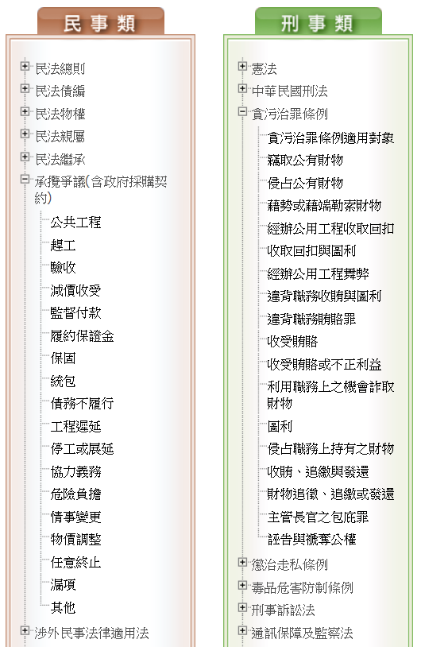
網址：
https://fjudkm.judicial.gov.tw/

Slide 205
2.2 契約所含文件內容不一致之處置
工程契約第1條第3款
1.招標文件內之投標須知及契約條款優於招標文件內之其他文件所附記之條款。但附記之條款有特別聲明者，不在此限。
2.招標文件之內容優於投標文件之內容。但投標文件之內容經機關審定優於招標文件之內容者，不在此限。招標文件如允許廠商於投標文件內特別聲明，並經機關於審標時接受者，以投標文件之內容為準。
3.文件經機關審定之日期較新者優於審定日期較舊者。
4.大比例尺圖者優於小比例尺圖者。
5.施工補充說明書優於施工規範。
6.決標紀錄之內容優於開標或議價紀錄之內容。
7.同一優先順位之文件，其內容有不一致之處，屬機關文件者，以對廠商有利者為準；屬廠商文件者，以對機關有利者為準。
8.招標文件內之標價清單，其品項名稱、規格、數量，優於招標文件內其他文件之內容。
工程契約第1條第4款
契約文件之一切規定得互為補充，如仍有不明確之處，應依公平合理原則解釋之。如有爭議，依採購法之規定處理。

Slide 206
2.3 漏項爭議
漏項處理原則：
  釐清漏項原因？
  是否屬契約既有項目？
  確屬漏項之辦理方式？
工程採購契約範本第4條契約價金之調整。

Slide 207
工程採購契約範本
第4條(契約價金之調整)之(三)
採契約價金總額結算給付
未列入之項目，其已於契約載明應由廠商施作或供應或為完成履約所必須者，仍應由廠商負責供應或施作，不得據以請求加價。
如機關確認屬漏列項目者，應以契約變更增加契約價金。

Slide 208
漏項處理函釋(95.11.24工程企字第09500459150號函)
  一、檢送95年11月9日「機關通知契約變更時契約原有項目之單價得否重新議訂」會議紀錄。
  二、會議紀錄主席總結之六：
漏項如可歸責於機關(含設計單位) 應給付廠商
屬契約已有項目之數量依契約單價給付。
屬漏項得辦理契約變更另議單價。

Slide 209
技術服務廠商因計算數量錯誤或
項目漏列，如何計罰??
『公共工程技術服務契約範本』第十四條權利及責任
    九、甲方依乙方履約結果辦理採購，因乙方計算數量錯誤或項目漏列，致該採購結算增加金額與減少金額絕對值合計，逾採購契約價金總額百分之五者，應就超過百分之五部分占該採購契約價金總額之比率，乘以契約價金規劃設計部分總額計算違約金。
    但本款累計違約金以契約價金總額之百分之十為上限。本款之「採購契約價金總額」，係指依乙方履約結果辦理工程採購決標時之契約價金總額。

Slide 210
技術服務廠商數量計算錯誤或項目漏列之違約金計算方式
112年03月28日工程企字第1120004477號函
「公共工程技術服務契約範本」第14條第9款：「甲方依乙方履約結果辦理採購，因乙方計算數量錯誤或項目漏列，致該採購結算增加金額與減少金額絕對值合計，逾採購契約價金總額百分之五者，應就超過百分之五部分占該採購契約價金總額之比率，乘以契約價金規劃設計部分總額計算違約金。但本款累計違約金以契約價金總額之百分之十為上限。本款之『採購契約價金總額』，係指依乙方履約結果辦理工程採購決標時之契約價金總額。其中「乘以契約價金規劃設計部分總額」定義，為技術服務契約之價金。
以技術服務契約之價金為母數計算違約金，勿以工程採購契約價金為母數計算。

Slide 211
  舉例一：數量錯誤或項目漏列計罰技術服務違約金
一、建築物工程採購「契約價金總額」5,000萬元。
二、委託設計監造服務費用420萬元，依『機關委託技術服務廠商評選及計費辦法』之「附表一、建築物工程技術服務建造費用百分比上限參考表」附註一，規劃占10%，設計占45%，監造占45%。
二、某建築工程因技術服務所擬標單有計算數量錯誤或項目漏列情形，工程結算後累計數量增加金額40萬元；減少金額75萬元；漏列項目120萬元。
三、[(40+|-75|+120)]/5000 = 235/5000 = 4.7%
四、結算增加金額與減少金額絕對值合計，未逾採購契約價金總額5%，不予計罰違約金。

Slide 212
  舉例二：數量錯誤或項目漏列計罰技術服務違約金
一、建築物工程採購「契約價金總額」5,000萬元。
二、委託設計監造服務費用420萬元，依『機關委託技術服務廠商評選及計費辦法』之「附表一、建築物工程技術服務建造費用百分比上限參考表」附註一，規劃占10%，設計占45%，監造占45%。
二、某建築工程因技術服務所擬標單有計算數量錯誤或項目漏列情形，工程結算後累計數量增加金額90萬元；減少金額50萬元；漏列項目180萬元。
三、[(90+|-50|+180)]/5000 = 320/5000 = 6.4%
四、結算增加金額與減少金額絕對值合計，逾採購契約價金總額5%，應予計罰違約金。
五、違約金 (6.4%-5%) * 420 * 55% = 3.23萬元

Slide 213
漏項處理原則 — 想想看您會如何處理
設計圖有標示、標單項目未列？
設計圖沒標示、標單項目有列？

Slide 214
案例一（調88070號）
申請人○○公司承攬他造當事人○○高級中學「○○高級中學夜間照明設備工程」(以下稱本工程)，工程總價新台幣185萬元整。契約執行過程中，雙方對於本工程工程估價單項目未列燈柱水泥基礎座項目，是否漏項產生爭議。雖經雙方一再協議，惟均未能達成共識，○○公司爰申請調解。

Slide 215
調解意見內容
經查本工程施工圖樣上載有「燈柱基座」施作項目，且詳細標明其尺寸，況且本工程如僅施作「燈柱」(含燈桿、橫桿與桿上燈具固定)項目，而不施作「燈柱基座」，則施作「燈柱」項目即無效用及失其意義，足證本工程設計時已含有施作燈柱時，即須施作燈柱基座之本意。又依本工程合約附件「台灣省各機關營繕工程投標須知及附件」第六條規定，投標廠商於投標前須詳閱招標文件及工程圖說，如有疑問，應於投標前提出，要求招標機關說明，事後不得異議。本工程投標廠商於投標時均未就該部分提出異議，且○○公司於得標簽約時亦未提出異議。

Slide 216
調解意見內容
況得標廠商依本工程合約第六條規定，應依據設計圖樣、施工規範及說明書負責施工，亦可證明各投標廠商(含○○公司)均了解本工程施作「燈柱」項目含有施作「燈柱基座」之意思，故○○公司請求此部分追加工程款參拾玖萬肆仟元(NT$394,000)，尚無理由。

Slide 217
案例二(臺灣高等法院89年度上易字第471號判決)
臺北市政府營繕工程施工說明書總則 第7條第2款第2目規定：「合約總價結算：無論合約內『總價估算之內容』如何，本工程應承造之項目及數量，應以合約工程圖樣及說明書所涵蓋者之全部為準，按合約總價結算，合約總價甲、乙雙方均不得變更。但工程項目遺漏者得依工程變更之方式核實給付。」是雖系爭工程以總價結算，惟對於工程項目之遺漏，仍得以核實計付之方式給付報酬。

Slide 218
(臺灣高等法院89年度上易字第471號判決)
雖系爭工程圖說上載有該等工程，然圖說所載僅為施工範圍之依據，無法依圖說計算報酬，是單價分析表上所臚列之工程項目既為施工之項目，且作為計算承攬報酬之重要依據，因上訴人(機關)之方面之事由而漏列，竟得抗辯被上訴人應施作而不得請求報酬，實與要求被上訴人無償施作無異，顯然有悖誠信原則。查此等項目因屬工程項目遺漏，上訴人既要求被上訴人施作，依前揭規定，其即有義務以工程變更方式核實計付，上訴人拒不為之，被上訴人(廠商)請求該等項目之報酬即屬有據。

Slide 219
(臺灣高等法院89年度上易字第471號判決)
況由圖說所表彰之工程規格，仔細核算出所需各種物料之數量、工資、機具之 耗損等，須專業人士始可能為之，被上訴人(機關)並不否認提供給投標廠商之單價分析表係由其所委任之建築師所製作，繪製圖說之建築師及據以核算工程項目及數量之人，既均相同，但仍可能產生計算錯誤、漏列工程項目等疏失，可見其估算之困難，若要求為承包商之上訴人自行核算並承擔其危險，顯然要求承包商要有高於建築師之能力，係屬苛責。

Slide 220
又由定作人特別委託建築師設計並加以估算以提供投標廠商之資料，自足使接受之廠商產生其計算應為正確之信賴，參以前述，承包商於投標時就單價分析表上之工程項目及數量等，並無變更之權，則定作人將此種估算錯誤之風險全部歸之於承包商，亦屬違反公平及誠信原則。
因此足認投標須知第十條第(一)項但書之規定，即在規範此種實做數量與 契約所載不符時，以百分之十作為定作人與承包商間之風險分擔係數，投標前 投標廠商仍應依圖說儘量估算以為投標之依據，若其信賴定作人之估算，則在百分之十範圍內，應自行承擔風險；反之，若定作人估算錯誤太大，超過百分之十，超過部分仍應由定作人承擔，以維公平。

Slide 221
案例：停工期間增加必要費用之補償
A廠商於94年5月間與B機關簽訂C工程契約，C工程於同年6月21日開工，預訂以380日曆天之95年7月間為完工日。然因B機關於工程期間履次以不可歸責於廠商因素致遲延730日，而於97年6月24日始行完工及97年12月5日驗收合格，A廠商遂依系爭契約第24條第4項第2款：「施工中因可歸責於甲方(B機關)之原因，使工程連續部分或全部停工超過三個月以上者，乙方(A廠商)得以書面通知甲方協議，補償乙方於停工期間增加之必要費用或終止契約」，向B機關請求因工期延宕所增加保險費及管理費計約五百萬元，遭B機關以A廠商所提出之支出費用明細表總表為其自行製作，並非實際支出之憑證而拒絕給付，案經工程會調解不成立，A廠商爰於101年1月10日向臺灣基隆地方法院起訴請求B機關給付，遭B機關以A廠商之請求已超過民法第127條第7款2年時效之規定為抗辯故遭敗訴，A廠商不服向臺灣高等法院上訴後又遭敗訴後，再向最高法院上訴後，最高法院將臺灣高等法院判決廢棄。

Slide 222
承攬人之報酬二年間不行使而消滅
民法第127條
  左列各款請求權，因二年間不行使而消滅：
  一、旅店、飲食店及娛樂場之住宿費、飲食費、座費、消費物之代價及其墊款。
  二、運送費及運送人所墊之款。
  三、以租賃動產為營業者之租價。
  四、醫生、藥師、看護生之診費、藥費、報酬及其墊款。
  五、律師、會計師、公證人之報酬及其墊款。
  六、律師、會計師、公證人所收當事人物件之交還。
  七、技師、承攬人之報酬及其墊款。
  八、商人、製造人、手工業人所供給之商品及產物之代價。
222

Slide 223
最高法院103年度台上字第1241號判決
次查承攬，乃當事人約定，一方為他方完成一定之工作，他方俟工作完成，給付報酬之契約(民法第490條，即不能認為係承攬之報酬。本件上訴人係依系爭約款請求被上訴人補償其於停工期間所生之保險費、新增保證金、人事及管理費用，為原審所認定。此項因契約所生之系爭工程停工期間所增加之必要費用，既非系爭工程或其追加工程之對價，而係系爭契約就系爭工程款以外所約定之停工期間增加必要費用之補償，能否認其屬工程款即承攬報酬之一部分，而有適用上開2年時效規定之餘地？亦有加以釐清之必要。

Slide 224
施工階段契約約定權責分工表(例，有PCM)

Slide 225
施工階段契約約定權責分工表(例，無PCM)

Slide 226
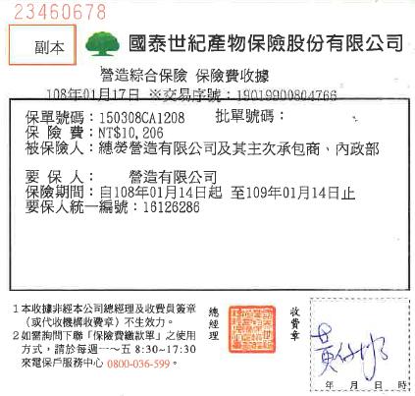
2.4
保險爭議
營造綜合保險工程採購契約範本第13條保險之(九)保險單正本1份及繳費收據副本1份，應於辦妥保險後即交機關收執。
被保險人未含技術服務廠商
226

Slide 227
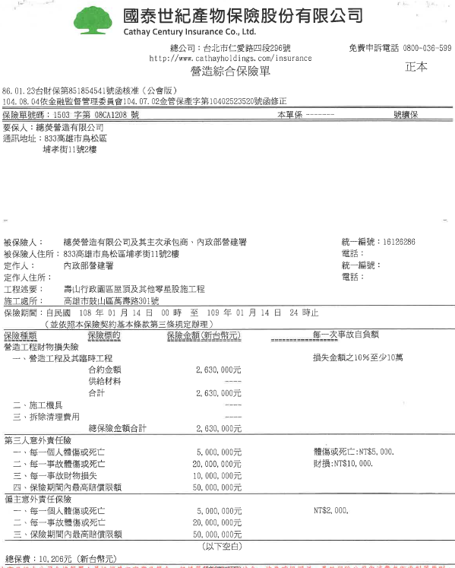
營造綜合保險保險單正本
工程採購契約範本第13條保險：
4.被保險人：以機關及其技術服務廠商、施工廠商及全部分包廠商為共同被保險人。
被保險人未含技術服務廠商
未列拆除清理費用(工程契約金額之5%)
227

Slide 228
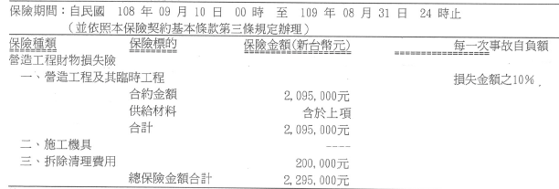
採購稽核保險缺失案例
驗收時發現
工程採購契約第13條第2款第5目保險金額包含工程契約金額及修復本工程所需之拆除清理費用(工程契約金額之5%)。惟查安裝工程綜合保險單之保險金額僅列工程合約金額2,095,000元，漏未將修復本工程所需之拆除清理費用(工程契約金額之5%=200,000元)列入保險金額。
228

Slide 229
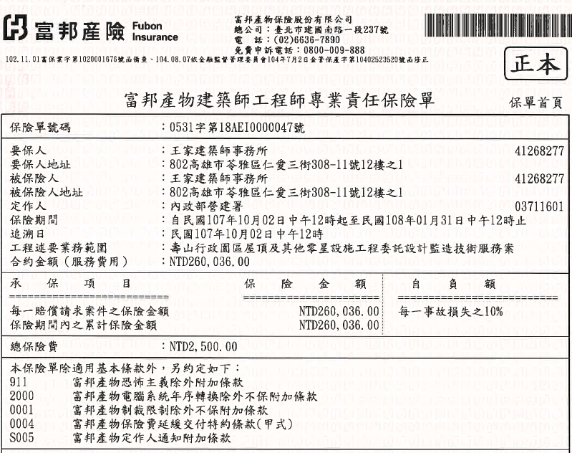
建築師工程師專業責任保險保險單正本
公共工程技術服務契約範本第10條保險：
(一)建築師事務所、技師事務所及工程技術顧問公司應投保專業責任險。包括因業務疏漏、錯誤或過失，違反業務上之義務，致甲方或其他第三人受有之損失。
229

Slide 230
工程採購契約第13條 保險 — 第２款
  (二)廠商依前款辦理之營造綜合保險或安裝工程綜合保險，其內容如下：
  1.承保範圍：
  (1)工程財物損失。
  (2)第三人意外責任。
  (3)修復本工程所需之拆除清理費用。
  (4)機關提供之施工機具設備。
  (5)其他：（由機關依個案需要於招標文件載明）
  2.廠商投保之保險單，包括附加條款、附加保險等，須經保險主管機關核准或備查；未經機關同意，不得以附加條款限縮承保範圍。
  3.保險標的：履約標的。
  4.被保險人：以機關及其技術服務廠商、施工廠商及全部分包廠商為共同被保險人。
  5.保險金額：
  (1)營造或安裝工程財物損失險：
  a.工程契約金額。
  b.修復本工程所需之拆除清理費用： 元（由機關依工程特性載明；未載明者，為工程契約金額之5%）。

Slide 231
  c.機關提供之機具設備費用： 元（未載明或機關未提供施工機具設備者無）。
  d.機關供給之材料費用： 元（未載明或契約金額已包含材料費用者無）。
  (2)第三人意外責任險：(招標時載明最低投保金額，不得為無限制)。
  a.每一個人體傷或死亡： 元。
  b.每一事故體傷或死亡： 元。
  c.每一事故財物損害： 元。
  d.保險期間內最高累積責任： 元。
  (3)其他：（由機關於招標文件載明）
  6.每一事故之廠商自負額上限：（由機關於招標時載明）
  (1)營造或安裝工程財物損失： 。（視工程性質及規模，載明金額、損失金額比率；未載明者，為每一事故損失金額10%）
  (2)第三人意外責任險：
  a.體傷或死亡： 元。（未載明者，為新臺幣10,000元）
  b.財物損失： 元。（未載明者，為新臺幣10,000元）
  (3)其他：（由機關於招標文件載明）
  7.保險期間：自申報開工日起至履約期限屆滿之日加計3個月止。有延期或遲延履約者，保險期間比照順延。
  8.受益人：機關（不包含責任保險）。

Slide 232
技術服務採購契約第10條 保險
  一、乙方應於履約期間辦理下列保險(招標時載明，無者免填)，其屬自然人者，應自行另投保人身意外險。
  (一)建築師事務所、技師事務所及工程技術顧問公司應投保專業責任險。包括因業務疏漏、錯誤或過失，違反業務上之義務，致甲方或其他第三人受有之損失。
  (二)□雇主意外責任險。
  (三)□其他 。
  二、乙方依前款辦理之保險，其內容如下(由甲方視保險性質擇定或調整後於招標時載明)：
  (一)承保範圍：(招標時載明，包括得為保險人之不保事項)。
  (二)保險標的：履約標的。
  (三)被保險人：以乙方為被保險人。
  (四)保險金額：契約價金總額。
  (五)每一事故之自負額上限：(由甲方於招標時載明)

Slide 233
  工程採購之營造綜合保險與其他採購契約保險意涵為何？其契約價金給付情形，有何差異？
(1)工程採購之營造綜合保險費係由機關給付(契約價金中列有保險費用)，廠商投保。
(2)委託專業或技術服務之專業責任險，得標廠商決標後應依規定投保，保險費已包含於服務費用，未另給付。
(3)其他財物、勞務採購契約規定保險，契約價金是否已包含保險費?
233

Slide 234
統包工程廠商應投保之保險
統包工程 — 設計與施工
保險期間
專業責任險：契約生效日起至履約期限屆滿之日至少加計3個月。
營造綜合保險：開工日起至履約期限屆滿之日至少加計3個月。
234

Slide 235
2.5 估驗爭議
○○巨額工程採購，合約規定按半個月估驗計價乙次，實際履約進度持續3個月落後均達10%以上，經機關限期改善未果，機關爰停止辦理估驗計價？
機關處置方式是否妥適？

Slide 236
工程採購契約第5條第1款第5目
  5.廠商履約有下列情形之一者，機關得暫停給付估驗計價款至情形消滅為止：
  (1)履約實際進度因可歸責於廠商之事由，落後預定進度達__%（招標時載明；未載明者，巨額之工程為10%，未達巨額之工程為20%）以上，且經機關通知限期改善未積極改善者。但廠商如提報趕工計畫經機關核可並據以實施後，其進度落後情形經機關認定已有改善者，機關得恢復核發估驗計價款；如因廠商實施趕工計畫，造成機關管理費用等之增加，該費用由廠商負擔。
  (2)履約有瑕疵經書面通知改正而逾期未改正者。
  (3)未履行契約應辦事項，經通知仍延不履行者。
  (4)廠商履約人員不適任，經通知更換仍延不辦理者。
  (5)廠商有施工品質不良或其他違反公共工程施工品質管理作業要點之情事者。
  (6)其他違反法令或違約情形。

Slide 237
100年03月03日工程管字第10000079260號函
公共工程估驗付款作業程序
工程採購契約範本第5條第1款第2目規定
(1)廠商自開工日起，每 日曆天或每半月或每月（招標時載明；未載明者，為每月）得申請估驗計價1次，並依工程會訂定之「公共工程估驗付款作業程序」提出必要文件，以供估驗。
(2)竣工後估驗：確定竣工後，如有依契約所定估驗期程可辦理估驗而尚未辦理估驗之項目或數量，廠商得依工程會訂定之「公共工程估驗付款作業程序」提出必要文件，辦理末期估驗計價。

Slide 238
  一、權責分工
    (一)訂約廠商：依契約約定條件提出估驗計價文件。
    (二)有監造廠商者：審查簽認。
    (三)有專案管理廠商者：審查簽認。
    (四)工程主辦機關業務單位：審查簽認。
    (五)主(會)計單位：依「內部審核處理準則」辦理，並俟工程主辦機關首長或其授權人員核定後，依契約撥付估驗計價款。
    (六)工程主辦機關首長或其授權人員：核定。

Slide 239
  二、文件及流程
    (一)訂約廠商應依契約約定按期提出下列估驗計價文件，其有監造廠商、專案管理廠商者，先送監造廠商、專案管理廠商審查簽認：
    1.估驗請款計價單。
    2.估驗詳細表(總表)。
    3.估驗詳細表(明細表)。
    4.數量計算書(表)。
    5.物價指數調整工程款明細表。
    6.契約約定之估驗期程之施工進度報告表(訂約廠商、監造廠商、專案管理廠商依程序簽認，可選擇以監造日報表、監工月報表代之)。
    7.施工照片(以施工計價項目代表性照片為主，其他施工過程照片可製作成光碟併附於請款文件)。

Slide 240
  二、文件及流程
    (二)下列資料隨施工進度送監造廠商、專案管理廠商及主辦機關依權責審查或備查，估驗時無須重複製作：
    1.訂約廠商自主檢查表(申請檢驗停留點查驗作業之檢附文件)。
    2.訂約廠商施工日誌(申請檢驗停留點查驗作業之檢附文件)。
    3.履約過程之抽查驗紀錄。
    4.缺失改善追蹤資料及矯正預防措施資料。
    5.相關檢試驗報告、出廠證明文件。
    (三)監造廠商審查訂約廠商提出之估驗文件，確認符合契約約定後，連同施工進度報告表(本表可事先製作分送)送專案管理廠商、工程主辦機關業務單位審查簽認。
    (四)工程主辦機關業務單位審查無誤後，移主(會)計單位依「內部審核處理準則」之規定審核。

Slide 241
  二、文件及流程
    (五)主(會)計單位審核無誤，並經工程主辦機關首長或其授權人員核定後，由主(會)計單位據以編製傳票或付款憑單，撥付工程款。
    (六)以上作業程序詳如附件估驗計價流程圖。
  三、請款文件份數
    訂約廠商提出之請款文件份數，依訂約廠商、監造廠商、專案管理廠商、主辦機關業務單位及主(會)計單位之需要，各備一份。但施工進度報告表、照片，以共用一份為原則。
  四、不予估驗計價情形
    主辦機關、專案管理廠商或監造廠商抽查、估驗、查驗、初驗、驗收發現之缺失，在訂約廠商完成改善前，該部分不予估驗計價。

Slide 242
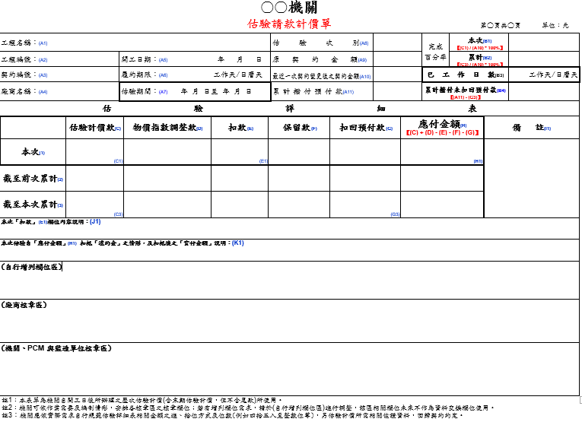
『估驗請款計價單』格式
113年01月19日工程管字第1130300021號函

Slide 243
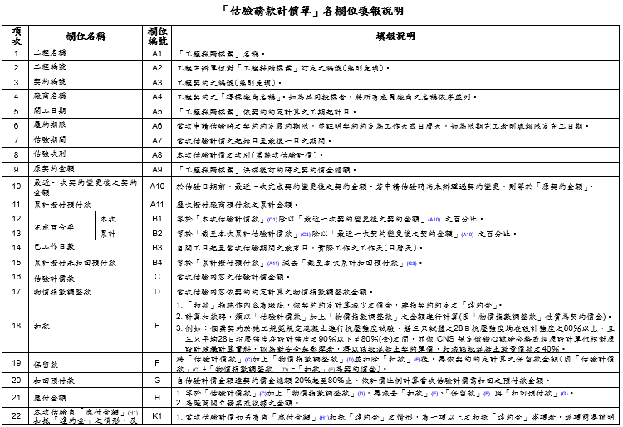
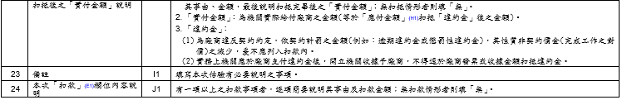

Slide 244
工程採購竣工作業流程、驗收依據圖說
工程採購契約範本第15條之(二)、細則92,1：
廠商應於履約標的預定竣工日前或竣工當日，將竣工日期書面通知監造單位及機關；
機關應於收到通知日起7日內會同監造單位及廠商，依據契約、圖說或貨樣核對竣工之項目及數量，確定是否竣工；
廠商未派代表參加仍得予確定。
竣工確認
否
逾期
是
監造單位應於竣工後7日內，將竣工圖表、工程結算明細表及契約規定之其他資料，送請機關審核。
細92
30日
初驗
細94
30日
財物、勞務採購程序相同
細93
20日
驗收

Slide 245
廠商未派員得否辦理驗收?
工程採購驗收廠商人員身分確認
採購稽核缺失案例：
驗收紀錄專任工程人員之簽名字跡與工程承攬手冊、開工及竣工報告不同，驗收顯有代簽名情事。

Slide 246
廠商未派員機關得逕驗收與營造業法第41條之競合
採購法施行細則第96條第2項：
機關辦理驗收，廠商未依通知派代表參加者，仍得為之。驗收前之檢查、檢驗、查驗或初驗，亦同。
營造業法第41條：
工程主管或主辦機關於勘驗、查驗或驗收工程時，營造業之專任工程人員及工地主任應在現場說明，並由專任工程人員於勘驗、查驗或驗收文件上簽名或蓋章。
未依前項規定辦理者，工程主管或主辦機關對該工程應不予勘驗、查驗或驗收。
100年09月14日工程企字第10000341540號函
按本法施行細則第96條，係對各種採購之普通法規定；而營造業法第41條，係對營繕工程之特別法規定，如二者規定不同時，特別法優先適用。

Slide 247
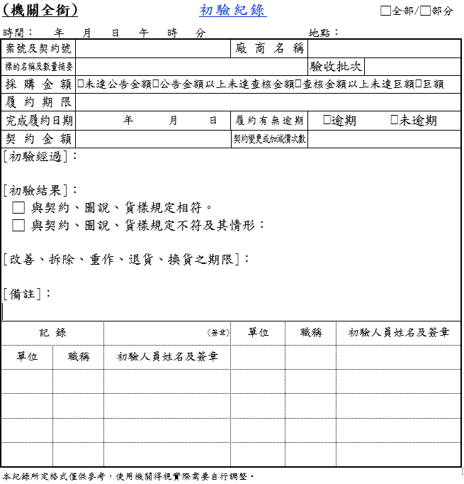
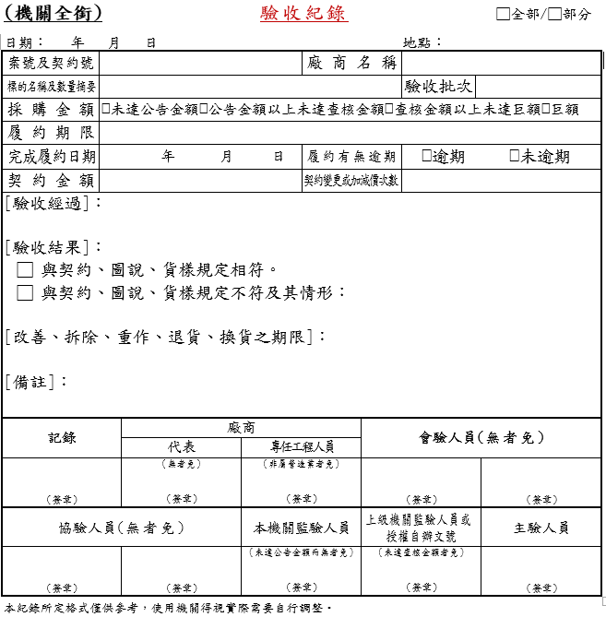

Slide 248
驗收作業程序及
主驗人主持要領

Slide 249
驗收作業及紀錄應載示事項
實地驗收作業及紀錄應載示事項：
①確認會同驗收人員是否已到場
  機關驗收主驗人、廠商代表(財物或勞務採購廠商未派員仍得驗收，細§96,2)、需求或使用單位人員(會驗人員)、監辦單位人員，或個案另聘之相關專家(協驗人員) 。
  如屬查核金額以上，上級機關監辦人員是否到場；或屬通案授權機關自行辦理(§12,1)；或上級機關個案決定機關自行辦理(細§10)。
  工程採購之驗收，營造業之專任工程人員及工地主任應在現場說明(營造業法§41) ，未到場不予驗收。
  工程採購之驗收，技術服務廠商代表(協驗人員：設計監造、專案管理) ，未到場應予計罰。
  原奉派或依分層負責授權之主驗人如未能主持，是否已另派代理人(書面核准文件)。

Slide 250
驗收作業及紀錄應載示事項
驗收作業及紀錄應載示事項：
②主驗人宣布開始辦理驗收。
③主驗人主持驗收程序
  說明契約有無規定驗收方式與應檢附之文件；
  說明有無辦理初驗程序及初驗辦理情形；
  說明有無辦理查驗程序及查驗辦理情形；
  說明履約期間有無測試、試運轉及其辦理情形；
  說明驗收方式係採逐項點驗或抽查驗核。
  以上事項並記載於驗收紀錄。

Slide 251
驗收作業及紀錄應載示事項
驗收作業及紀錄應載示事項：
④如係抽查驗核，由主驗人決定抽驗項目，丈量實際尺寸、外觀型式、清點數量，核對是否契約、圖說、貨樣規定相符，並於 [驗收經過] 欄位詳細記載抽驗或逐項點驗之項目、抽驗結果、與契約之差異等，如抽驗項目多，另紙記載作為驗收紀錄之附件。
⑤抽查驗核過程中，得由監驗、會驗、協驗人員建議抽驗項目，增加驗收之客觀性。
⑥針對驗收瑕疵、缺失項目，由主驗人衡酌改善需要及機關使用需要等因素，予廠商合理改善期限，載明於驗收紀錄，另於 [驗收結果] 欄位記載『驗收不合格』。

Slide 252
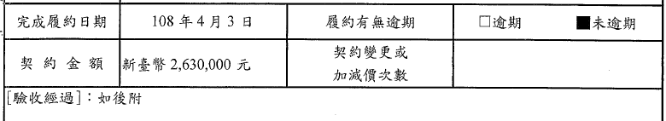

驗收經過另紙記載

Slide 253

驗收作業及紀錄應載示事項
驗收作業及紀錄應載示事項：
⑦如有驗收結果與規定不符得減價收受之項目，該部分應於紀錄記載另案簽辦，如屬查核金額以上尚須報上級機關核准(§72,2)。
⑧驗收結果如均與契約規定相符，除勾選 [☑與契約、圖說、貨樣規定相符] 外，應另於 [驗收結果] 欄位記載『驗收合格』字樣。
⑨確認驗收紀錄記載事項之正確性，如下：

Slide 254

驗收作業及紀錄應載示事項
驗收作業及紀錄應載示事項：
⑩確認驗收紀錄內容之正確性與完整性後，相關人員於紀錄會同簽認(細§96,1)。簽名或蓋章不予限制。
驗收結果簽核。

Slide 255
2.6 驗收爭議
案例：
工程採購驗收紀錄除記載所有抽驗項目及其情形外，另載明『以上抽驗結果均符合竣工圖說』？？
按工程會訂頒『採購業務標準化作業流程及控制重點』「JP11驗收」之作業程序第1款註：『竣工圖係廠商依實際施工情形製作之文件，與本法第72條、其施行細則第92條第1項所稱「契約、圖說或貨樣」有別，不能作為取代「契約、圖說或貨樣」之用。』
255

Slide 256
2.7 驗收爭議
  機關辦理初驗程序時，因減價收受金額未能與廠商達成協議，致不續辦驗收，是否妥適？
減價收受辦理時機？
如何續行辦理驗收?
256

Slide 257
減價收受相關函釋
96.3.3工程企字第09600064270號函釋
依採購法施行細則第94條：「採購之驗收，無初驗程序者，除契約另有規定者外，機關應於接獲廠商通知備驗或可得驗收之程序完成後30日內辦理驗收，並作成驗收紀錄。」準此，初驗尚非正式驗收之必經程序。
有關初驗之辦理方式，本法施行細則第92條第2項、第93條及第96條分別已有規定，本會並訂有初驗紀錄格式供各機關參考。本會88年8月26日(88)工程企字第8812619號函釋例，並已說明初驗得免派員監辦。

Slide 258
減價收受應符公平合理原則
105.01.14工程企字第10400379720號函
一、「工程採購契約範本」第4條第(一)款：「採減價收受者，按不符項目標的之契約價金 %（招標時載明）減價，並處以減價金額 %（招標時載明）之違約金……。減價及違約金之總額，以該項目之契約價金為限。」
二、上開範本第4條第(一)款「減價及違約金之總額，以該項目之契約價金為限」，該項目契約價金係指標價清單或詳細價目表工作項目所載之複價金額。

Slide 259
驗收後辦理減價收受疑義
113年08月05日工程企字第1130015472號函
二、來函主旨所述，如係驗收未完成前即發現工程保險不符契約要求，且無不可歸責廠商之事由者，本會113年4月30日工程企字1130008036號函諒達說明二請參照。另請檢視個案契約是否有本會工程採購契約範本第13條第(九)款：「保險單正本1份及繳費收據副本1份，應於辦妥保險後即交機關收執。......」或類似約定，並檢討機關是否落實履約管理。

Slide 260
驗收後辦理減價收受疑義(續)
三、來函說明業經貴局認定「驗收合格」方發現工程保險不符契約要求乙節，茲提供本會意見如下：政府採購法第72條第2項所稱驗收結果與規定不符，並未規定已驗收合格即無該項之適用；參酌近期法院實務判決，個案契約第4條第(一)款：「驗收結果與規定不符，而不妨礙安全及使用需求，亦無減少通常效用或契約預定效用，經機關檢討不必拆換、更換或拆換、更換確有困難者，得於必要時減價收受。...」未限制減價收受及計罰違約金不得於驗收後為之；綜上，驗收合格後始發現工程保險之履約情形與契約約定不符，倘有減價之必要，得依政府採購法第72條第2項、施行細則第98條第2項規定檢討辦理。

Slide 261
政府採購錯誤行為態樣
「政府採購錯誤行為態樣」一、準備招標文件（十）招標文件中之履約條款違反公平合理原則，例如：履約期限過短；逾期違約金過高。

Slide 262
財物、勞務採購原則皆然
  減價收受金額不合理案例一
○○機關工程採購契約減價收受規定：
(一)驗收結果與規定不符，而不妨礙安全及使用需求，亦無減少通常效用或契約預定效用，經機關檢討不必拆換、更換或拆換、更換確有困難者，得於必要時減價收受。
採減價收受者，按不符項目標的之契約單價 100 %與不符數量之乘積減價，並處以減價金額 3倍 之違約金。但其屬尺寸不符規定者，減價金額得就尺寸差異之比率計算之；屬工料不符規定者，減價金額得按工料差額計算之；非屬尺寸、工料不符規定者，減價金額得就重量、權重等差異之比率計算之。
262

Slide 263
  減價收受金額不合理案例二(○○道路工程)
○○機關工程採購契約減價收受之減價金額規定：
(一)驗收(含初驗)結果與規定不符，而不妨礙安全及使用需求，亦無減少通常效用或契約預定效用，經機關檢討不必拆換、更換或拆換、更換確有困難，或不必補交者，得於必要時減價收受。
採減價收受者，按不符項目的詳細表之契約價金【 100 】% 減價，並處以減價金額【 600 】% 之懲罰性違約金。但其屬尺寸不符規定者，減價金額得就尺寸差異部分按契約價金比例計算之；屬工料不符規定者，減價金額得按工料差額計算之，並就尺寸或工料不符部分，處以減價金額【 600 】% 之懲罰性違約金。
財物、勞務採購原則皆然
263

Slide 264

初驗紀錄範本

Slide 265
驗收紀錄範本
確認專任工程人員分

Slide 266
最高法院87年度台上字第928號判決
2.8 竣工爭議
契約第15條驗收規定：「廠商履約所供應或完成之標的，應符合契約規定，無減少或滅失價值或不適於通常或約定使用之瑕疵，且為新品。」且同條第8款規定：「廠商履約結果經機關初驗或驗收有瑕疵者，機關得定相當期限，要求廠商改善、拆除、重作、退貨或換貨（以下簡稱改正）。逾期未改正者，按逾期日數每日按契約價金總額千分之一計算逾期違約定金。」可知：承攬人所提出之工作雖然具有瑕疵，但不必然等同於工作未完成，即工作之是否已完成，應依各個契約內容及其目的而定。
266

Slide 267
2.8 竣工爭議
  查核小組查核工程所列現場缺失已改善，惟於改善結果書面資料尚未備查前，得否確認竣工？
工程會99.01.05工程管字第09800580660號函：即確認是否竣工,應依據契約、圖說或貨樣核對竣工之「項目」及「數量」，與書面資料是否備查無關，由主辦機關本於權責確認竣工，尚無不可。
267

Slide 268
2.9 減價收受爭議
機關以公開招標發包公告金額財物採購乙案，由乙廠商得標。該契約約定乙應承製內含特定成分之橡膠製品10,000支，為確保品質契約規定之驗收方式如下：
(一)乙應於交貨前提供樣品乙批十支，由甲於其中抽取二支送第三公信機構化驗其成分。
(二)化驗結果如有一支不合格，視同全部不合格。
(三)乙對化驗結果不服時，得申請再驗，於原抽取之十支中再抽取二支送請雙方合意之第三公證機構化驗，如仍不合格，則視同全部不合格，全案解約。
機關依約送驗，結果不合格，經再驗仍不合格，甲即依約通知乙解約，並沒收履約保證金新臺幣150萬元。乙不服，向甲主張驗收規定不合理。甲覆稱，驗收規定明定於招標文件與契約中，機關依約辦理，乙既經簽約，應不得抗辯。
268

Slide 269
2.9 減價收受爭議
本案爭點
本案例之驗收規定是否合理？
再驗或複驗不合格，得否採行減價收受？
269

Slide 270
2.9 減價收受爭議
再驗或複驗不合格，得否採行減價收受？
採購法第72條第2項規定，機關對於「不妨礙安全及使用需求，亦無減少通常效用或契約預定效用，經機關檢討不必拆換或拆換確有困難者，得於必要時減價收受」。
所稱「通常效用或契約預定效用」者，可依民法第354條之「效用瑕疵擔保」解釋之，亦即出賣人（廠商）對買受人（機關）應保證採購標的具備一般交易觀念上應有之效用（例如，茶杯用以裝水、電視收視清晰等），以及雖非一般交易觀念上必備之功用，但當事人以契約約定其效用者（例如，茶杯飾以機關特有圖案，以顯專屬性或紀念性等）。
資料來源：摘錄自農委會http://www.coa.gov.tw/view.php?catid=12384
270

Slide 271
2.9 減價收受爭議
所稱「必要時」，似可援用民法第226條：「給付一部不能者，若其他部分之履行，於債權人無利益時，債權人得拒絕該部之給付，請求全部不履行之損害賠償」之規定反推之。亦即，不合格之部分，不影響標的全部或其他部分之使用者，機關應得以減價收受之。
資料來源：摘錄自農委會http://www.coa.gov.tw/view.php?catid=12384
271

Slide 272
2.10 物價補貼爭議
工程採購契約範本112.07.07
統包工程契約範本112.07.11
第5條 契約價金之給付條件
  (一)除契約另有約定外，依下列條件辦理付款：
  6.物價指數調整：
  (1)物價調整方式：依□行政院主計總處；□臺北市政府； □高雄市政府；□其他 （由機關擇一載明；未載明者為行政院主計總處）發布之營造工程物價指數之個別項目、中分類項目及總指數漲跌幅，依下列順序調整：
  a.工程進行期間，如遇物價波動時，依 個別項目（例如預拌混凝土、鋼筋、鋼板、型鋼、瀝青混凝土等，於招標時載明；未載明者，為預拌混凝土、鋼筋、鋼板、型鋼及瀝青混凝土）指數，就此等項目漲跌幅超過 %（招標時載明；未載明者為10%）之部分，於估驗完成後調整工程款。
272

Slide 273

2.10 物價補貼爭議
第5條 契約價金之給付條件
273

Slide 274
2.10 物價補貼爭議
第5條 契約價金之給付條件
  (2)物價指數基期更換時，換基當月起實際施作之數量，自動適用新基期指數核算工程調整款，原依舊基期指數調整之工程款不予追溯核算。每月公布之物價指數修正時，處理原則亦同。換基前施作之數量，如因基期更換，無法取得換基前之指數資料者，依新基期指數核算工程調整款。
  (3)契約內進口製品或非屬臺灣地區營造工程物價指數表內之工程項目，其物價調整方式如下： （由機關視個案特性及實際需要，於招標時載明；未載明者，無物價調整方式）。
自112年1月起營造工程物價指數係以110年為基期。
274

Slide 275
契約變更延長履約期限者，其物價指數調整方式
96.10.18工程企字09600421180號函
一、工程採購因不可歸責於廠商原因，致須辦理契約變更延長履約期限者，其物價指數調整方式：
(一)90年9月12日(90)工程企字第90035319號函釋：工期1年以上之工程採購，應將物價指數調整之相關規定納入招標文件。
(二)95年8月14日工程企字第09500307540號函釋：工期未達1年之工程採購，得視工程特性及實際需要，於招標文件訂定工程款隨物價指數調整。
(三)95年8月25日工程企字第09500326530號函釋：不論工期是否長於1年，均請各機關將本會訂頒「工程採購契約範本」第5條物價指數調整之相關規定納入招標文件，不宜於契約中訂定「本工程無物價指數調整規定」之條款，以降低雙方風險負擔。

Slide 276
二、各機關依上開函示辦理之工程採購，因不可歸責於廠商原因，致須辦理契約變更延長履約期限者，由於契約變更須經雙方合意(採購契約要項第24點)，廠商如就延期部分之工程請求加列物價指數調整條款者，機關得參照本會96年3月9日工程企字第09600095000號函及96年6月4日工程企字第09600180910號函辦理。

Slide 277
履約中購案因疫情或物價變動因素影響之處置
110.5.5工程企字第1100100263號函(復營造公會)
  一、因疫情影響履約進度乙事，各類採購契約範本，其履約期限及延遲履約條文，皆訂有因天災或事變等不可抗力或不可歸責於契約當事人之事由，致未能依時履約者，廠商得檢具相關事證向機關申請延長履約期限；不能履約者，得免除契約責任。本會業於109年3月6日工程企字第1090100202號函請各機關依個案契約約定及廠商之申請（事實、理由及事證）辦理相關事宜。

Slide 278
履約中購案因疫情或物價變動因素影響之處置
  二、「工程採購契約範本」已載明履約期間遇物價波動時，依序按營造工程物價指數之...漲跌幅調整工程款，...。部分採購契約未載明依物價指數變動調整工程款或僅載明依營造工程物價總指數變動調整工程款，不利於反應物價波動，109年8月31日工程企字第1090100596號函各機關，如履約期間遇...漲跌幅逾本會契約範本所定比率之情形，且無歸責於契約雙方之事由者，雙方得參酌民法情事變更規定，依現行契約範本內容合意辦理契約變更，就尚未施工執行部分依變更後之物價指數條款調整工程款；已施工執行部分，不適用變更後之調整方式。
民法227-2條第1項：契約成立後，情事變更，非當時所得預料，而依其原有效果顯失公平者，當事人得聲請法院增、減其給付或變更其他原有之效果。

Slide 279

2.11 工程之停工、復工
工程開工、停工、復工、竣工，廠商均應以書面通知機關，機關並應立即會同監造單位及廠商複查。廠商不為通知者，機關得依契約規定逕為核定後通知廠商。

Slide 280
督促技服廠商務實周延設計並落實審查
107.08.10工程企字第10700247990號函
  一、公共工程設計成果影響後續工程品質及效率至鉅，履約爭議案件偶有技術服務廠商於設計階段考慮疏漏，造成工程發包後得標廠商施工困難，因而引發履約爭議或工期展延，計畫執行延宕等情。
  二、為避免上開情事，應要求技服廠商對工期之訂定應考量工程內容、現地施工條件、可工作時間、工率及天候狀況等因素進行詳細估算，分析合理工期；並掌握所需各項材料取得及技術工法之可行性；對於所提出之設計書圖與招標文件資料，亦須精確且符合契約規定之要求。

Slide 281
  三、建議加強設計審查事項如下：
  (一)基本設計階段：
  1.施工規劃及施工初步時程之擬訂：施工場地可利用或限制條件、施工動線、交通維持、施工順序及技術工法構想、施工材料來源與設備機具種類及數量、用水用電、借/棄土場所及管制、管線遷移協調、工程造價分析依據及合理性、施工許可與證照之取得等說明，並就工程施工安全風險管理提出說明（包含風險評估、危害辨識、對策研擬及執行追蹤等）。
  2.成本概估：在預算內執行之可行性及說明。
  (二)細部設計階段：
  1.施工計畫及交通維持計畫之擬訂：選定工法及其具體施工步驟之說明，對於施工工法要能清楚掌握。
  2.分標計畫及施工進度之擬訂及整合：在期程內可完成之施工期程及其因應對策，對於可施工時間需有詳盡計算。

Slide 282
如何減少履約爭議
  採購法第63條第1項：「各類採購契約以採用主管機關訂定之範本為原則，....。」，辦理採購應採用主管機關契約範本，並注意最新修正之版本。
  依採購之特性及實際需要增修契約內容，以符個案需求。
  機關、廠商於契約規定之認知如有歧異，法制人員應協助處理，如涉及專業事項，並可延聘專家學者提供專業建議，俾公平合理解決爭端。
  履約期間宜督促技服廠商確實依契約及採購法相關規定落實履約管理。

Slide 283
停權之規定與處置
採購法第101條(108.5.22修正)
  機關辦理採購，發現廠商有下列情形之一，應將其事實、理由及依第103條第1項所定期間通知廠商，並附記如未提出異議者，將刊登政府採購公報：
    一、容許他人借用本人名義或證件參加投標者。
    二、借用或冒用他人名義或證件投標者。
    三、擅自減省工料情節重大者。
    四、以虛偽不實之文件投標、訂約或履約，情節重大者。
    五、受停業處分期間仍參加投標者。
    六、犯第87條至第92條之罪，經第一審為有罪判決者。
    七、得標後無正當理由而不訂約者。
    八、查驗或驗收不合格，情節重大者。
    九、驗收後不履行保固責任，情節重大者。
    十、因可歸責於廠商之事由，致延誤履約期限，情節重大者。

Slide 284
採購法第101條(108.5.22修正)
    十一、違反第六十五條規定轉包者。
    十二、因可歸責於廠商之事由，致解除或終止契約，情節重大者。
    十三、破產程序中之廠商。
    十四、歧視性別、原住民、身心障礙或弱勢團體人士，情節重大者。
    十五、對採購有關人員行求、期約或交付不正利益者。
    廠商之履約連帶保證廠商經機關通知履行連帶保證責任者，適用前項規定。
    機關為第一項通知前，應給予廠商口頭或書面陳述意見之機會，機關並應成立採購工作及審查小組認定廠商是否該當第一項各款情形之一。 (108.5.22修正)
    機關審酌第一項所定情節重大，應考量機關所受損害之輕重、廠商可歸責之程度、廠商之實際補救或賠償措施等情形。 (108.5.22修正)

Slide 285
細則第109-1條
  機關依本法第101條第3項規定給予廠商陳述意見之機會，應以書面告知，廠商於送達之次日起十日內，以書面或口頭向機關陳述意見。
  廠商依本法第101條第3項規定以口頭方式向機關陳述意見時，應至機關指定場所陳述，機關應以文字、錄音或錄影等方式記錄。
  機關依本法第101條第1項規定將其事實、理由及依第103條第1項所定期間通知廠商時，應附記廠商如認為機關所為之通知違反本法或不實者，得於接獲通知之次日起二十日內，以書面向招標機關提出異議；未提出異議者，將刊登政府採購公報。
  機關依本法第102條規定將異議處理結果以書面通知提出異議之廠商時，應附記廠商如對該處理結果不服，得於收受異議處理結果之次日起十五日內，以書面向採購申訴審議委員會提出申訴。

Slide 286
細則第110條
廠商有本法第101條第1項第6款之情形，經判決無罪確定者，自判決確定之日起，得參加投標及作為決標對象或分包廠商。
採購法第102條第1～3項
  廠商對於機關依前條所為之通知，認為違反本法或不實者，得於接獲通知之次日起二十日內，以書面向該機關提出異議。
  廠商對前項異議之處理結果不服，或機關逾收受異議之次日起十五日內不為處理者，無論該案件是否逾公告金額，得於收受異議處理結果或期限屆滿之次日起十五日內，以書面向該管採購申訴審議委員會申訴。
  機關依前條通知廠商後，廠商未於規定期限內提出異議或申訴，或經提出申訴結果不予受理或審議結果指明不違反本法或並無不實者，機關應即將廠商名稱及相關情形刊登政府採購公報。

Slide 287
採購法第103條第1～2項
  依前條第三項規定刊登於政府採購公報之廠商，於下列期間內，不得參加投標或作為決標對象或分包廠商：
  一、有第101條第1項第1款至第5款、第15款情形或第六款判處有期徒刑者，自刊登之次日起三年。但經判決撤銷原處分或無罪確定者，應註銷之。
  二、有第101條第1項第13款、第14款情形或第六款判處拘役、罰金或緩刑者，自刊登之次日起一年。但經判決撤銷原處分或無罪確定者，應註銷之。
  三、有第101條第1項第7款至第12款情形者，於通知日起前五年內未被任一機關刊登者，自刊登之次日起三個月；已被任一機關刊登一次者，自刊登之次日起六個月；已被任一機關刊登累計二次以上者，自刊登之次日起一年。但經判決撤銷原處分者，應註銷之。
  機關因特殊需要，而有向前項廠商採購之必要，經上級機關核准者，不適用前項規定。

Slide 288
細則第112-1條
  本法第103條第1項第3款所定通知日，為機關通知廠商有本法第101條第1項各款情形之一之發文日期。
  本法第103條第2項所稱特殊需要，指符合下列情形之一，且基於公共利益考量確有必要者：
  一、有本法第22條第1項第1款、第2款、第4款或第6款情形之一者。
  二、依本法第53條或第54條規定辦理減價結果，廢標二次以上，且未調高底價或建議減價金額者。
  三、依本法第105條第1項第1款或第2款辦理者。
  四、其他經主管機關認定者。

Slide 289
政府採購法第 101 條執行注意事項
    一、應先確認裁處權是否罹於時效及通知對象是否合宜；通知前，應給予廠商口頭或書面陳述意見之機會，並應成立採購工作及審查小組（下稱審查小組）認定廠商（含經機關通知履行連帶保證責任之連帶保證廠商）是否該當採購法第 101 條第 1 項各款情形之一，避免錯誤通知廠商而發生爭議。
    二、開審查小組之組成及作業程序，得參照「機關採購工作及審查小組設置及作業辦法」第3條至第7條第1項之規定；但其委員組成，宜就本機關以外人員至少一人聘兼之，且至少宜有外聘委員一人出席。
    三、不良廠商刊登公報之要件，除違法外，在違約行為部分，尚須有重大違約之情形（例如故意或重大過失之違約行為），且應考量行政程序法之比例原則規定，倘遇有違約情事即一律予以刊登公報，即與立法目的不符。

Slide 290
政府採購法第 101 條執行注意事項
    四、廠商同一行為或事實有採購法第101條第1項二款以上情形者，依行政罰法第24條第2項但書之規定「但其處罰種類相同，如從一重處罰已足以達成行政目的者，不得重複裁處」。
    五、採購法第101條第1項除第6款外，其他各款並未以司法機關起訴或判決為要件。
    六、依採購法第101條第1項規定通知廠商刊登政府採購公報，適用行政罰法第27條第1項所定3年裁處權時效，其各款裁處權時效之起算時點之判斷原則如附表。
舉例：1.不實文件投標；2.小額採購合意報價。

Slide 291


Slide 292


Slide 293


Slide 294
一審有期徒刑二審緩刑得否註銷停權
113.01.30工程企字第1120030042號函
  廠商因犯採購法第87條第3項、第6項之罪，第一審法院判處有期徒刑，嗣第二審法院維持原判另諭知緩刑確定，廠商要求更改停權期間乙事。應將停權期間由3年更改為1年，理由如下：
  (一)按採購法第101條第1項第6款規定「犯第87條至第92條之罪，經第一審為有罪判決者」，其構成要件雖為「第一審為有罪判決」，惟就同法第103條第1項第1款及第2款但書規定「經判決......無罪確定者，應註銷之。」究其立法意旨，係以「判決確定」為最終處罰依據；惟對於判決確定但非「無罪」之情形(如第一審法院判處有期徒刑，嗣第二審法院維持原判另諭知緩刑確定)，採購法雖未規定其處理方式，惟基於相同事物相同處理之平等原則，應類推適用第103條第1項第1款及第2款但書規定，以判決確定為停權期間執行依據。

Slide 295
  (二)本會102年8月14日工程企字第10200273550號曾函釋，對於第一審無罪判決，後經判決有罪定讞者，依「舉輕明重」之法理及符合採購法立法精神，機關亦應依規定將廠商刊登政府採購公報，否則既失衡且有違公共利益。反之，如第一審判決為有期徒刑，後經判決「拘役、罰金或緩刑定讞者」，應適用採購法第103條第1項第2款所定期間，始符公平合理。
  機關於停權期間依法變更採購法第103條第1項規定之適用款次，而有修改政府電子採購網拒絕往來資料之必要者，請機關檢具資料洽本會協助。

Slide 296
拒絕往來廠商通知函範本
108年6月4日工程企字第1080100499號函

Slide 297


廠商陳述意見通知函範本
108年6月4日工程企字第1080100499號函

Slide 298

拒絕往來廠商通知函範本

Slide 299

拒絕往來廠商異議處理結果復函範本

Slide 300
實務 Q & A
  如何監督施工進度與施工品質？若因可歸責於廠商致落後嚴重或施工品質嚴重瑕疵時，如何要求技術服務廠商定期召開工作會議(報)，如何要求施工廠商提報趕工計畫？
  詳：工程契約第5條第1款第5目之(1)、技術服務契約第2條附件2 公共工程（不包括建築工程）之規劃設計監造。

Slide 301
第5條 契約價金之給付條件
  (一)除契約另有約定外，依下列條件辦理付款：
  5.廠商履約有下列情形之一者，機關得暫停給付估驗計價款至情形消滅為止：
  (1)履約實際進度因可歸責於廠商之事由，落後預定進度達 _____%（由機關於招標時載明；未載明者，巨額之工程為10%，未達巨額之工程為20%）以上，且經機關通知限期改善未積極改善者。但廠商如提報趕工計畫經機關核可並據以實施後，其進度落後情形經機關認定已有改善者，機關得恢復核發估驗計價款；如因廠商實施趕工計畫，造成機關管理費用等之增加，該費用由廠商負擔。
301

Slide 302
實務 Q & A
  現場監造品質方面，哪些是監工人員必須在場的時機？未在場時，可運用勞務採購契約的哪些規定來要求技術顧公司落實監造及扣罰哪些違約金？機關通知技師到場，而其未到場時可扣罰哪些違約金？....
  簡單說，即該勞煩採購契約有哪些尚方寶劍可要求顧問公司提供哪些服務？有哪些棍子可提醒監造單位要認真監造？遇到顧問公司所派人員不符機關要求時，如何要求撤換人員.....之類？
  詳：工程技術服務契約第9條 履約標的品管。

Slide 303
簡 報 結 束
敬 請 賜 教
e-mail：luckychuan99@gmail.com

